Slide 1
Proteja os Seus Dados e os da sua empresa
<Nome do Palestrante>
<Instituição>
<e-mail>
Notes:
Esta obra foi originalmente desenvolvida pelo CERT.br/NIC.br, com o propósito de promover a conscientização sobre o uso seguro da Internet e baseia-se nos materiais da Cartilha de Segurança para Internet (https://cartilha.cert.br/).
Esta obra foi licenciada sob a licença Creative Commons Atribuição-NãoComercial-CompartilhaIgual 4.0 Internacional (CC BY-NC-SA 4.0).
O CERT.br/NIC.br concede a Você uma licença de abrangência mundial, sem royalties, não-exclusiva, sujeita aos termos e condições desta Licença, para exercer os direitos sobre a Obra definidos abaixo:
Reproduzir a Obra, incorporar a Obra em uma ou mais Obras Coletivas e Reproduzir a Obra quando incorporada em Obras Coletivas;
Criar e Reproduzir Obras Derivadas, desde que qualquer Obra Derivada, inclusive qualquer tradução, em qualquer meio, adote razoáveis medidas para claramente indicar, demarcar ou de qualquer maneira identificar que mudanças foram feitas à Obra original. Uma tradução, por exemplo, poderia assinalar que “A Obra original foi traduzida do Inglês para o Português,” ou uma modificação poderia indicar que “A Obra original foi modificada”;
Distribuir e Executar Publicamente a Obra, incluindo as Obras incorporadas em Obras Coletivas; e,
Distribuir e Executar Publicamente Obras Derivadas.
Desde que respeitadas as seguintes condições:
Atribuição — Você deve fazer a atribuição do trabalho, da maneira estabelecida pelo titular originário ou licenciante (mas sem sugerir que este o apoia, ou que subscreve o seu uso do trabalho). No caso deste trabalho, deve incluir a URL para o trabalho original (Fonte – cartilha.cert.br) em todos os slides.
NãoComercial — Você não pode usar esta obra para fins comerciais.
CompartilhaIgual — Se você alterar, transformar ou criar em cima desta obra, você poderá distribuir a obra resultante apenas sob a mesma licença, ou sob uma licença similar à presente.
Aviso — Em todas as reutilizações ou distribuições, você deve deixar claro quais são os termos da licença deste trabalho. A melhor forma de fazê-lo, é colocando um link para a seguinte página:
https://creativecommons.org/licenses/by-nc-sa/4.0/deed.pt_BR
A descrição completa dos termos e condições desta licença está disponível em:
https://creativecommons.org/licenses/by-nc-sa/4.0/legalcode.pt

Slide 2
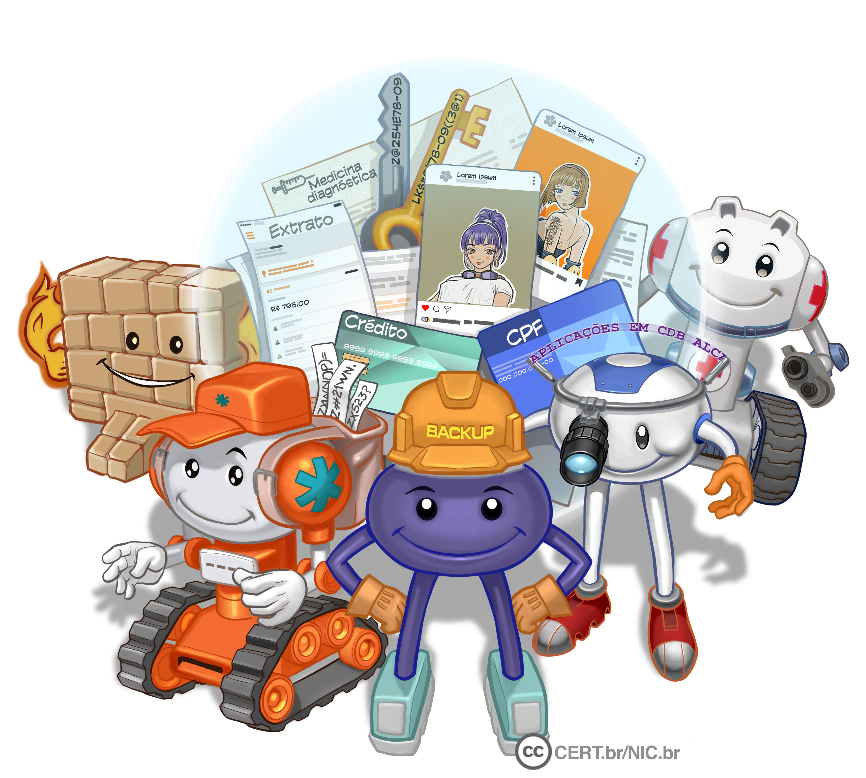
Agenda
A importância dos seus dados
Como seus dados podem ser abusados
Como se prevenir
Reduza a quantidade de dados sobre você
Informe-se sobre seus direitos
Saiba mais
Créditos
Notes:
A importância dos seus dados: apresenta alguns tipos de dados referentes a sua pessoa, os riscos a que estão sujeitos, exemplos de situações envolvendo esses riscos e ressalta a importância de proteger seus dados.
Como seus dados podem ser abusados: apresenta formas como seus dados podem ser abusados e as consequências trazidas por esses abusos.
Como se prevenir: apresenta dicas de como proteger seus dados.
Reduza a quantidade de dados sobre você: apresenta a importância de reduzir os dados que você próprio divulga na Internet e os que são coletados sobre você.
Informe-se sobre seus direitos: apresenta a Lei Geral de Proteção de Dados e como ela pode ajudar a proteger seus dados.
Saiba mais: apresenta materiais de consulta onde você pode buscar mais informações e manter-se informado.
Créditos: apresenta a lista de materiais usados como fonte das informações contidas nestes slides.

Slide 3
A importância dos seus dados (1/3)
Dados de cadastros, biográficos, profissionais, financeiros e de navegação são apenas alguns exemplos de dados referentes a você que, diariamente:
circulam por diversas redes
são armazenados em diferentes sistemas, dispositivos e mídias
Infelizmente, há situações em que seus dados podem ser:
perdidos
indevidamente acessados
coletados e vendidos sem que você tenha ciência disso

Slide 4
A importância dos seus dados (2/3)
Exemplos dessas situações incluem:
você perde o celular, computador ou mídia removível
seus dados são interceptados ao trafegarem na rede
há um vazamento envolvendo seus dados
suas contas de usuário e sistemas onde seus dados estão armazenados são invadidos
seus dados de navegação são coletados de forma não transparente e compartilhados sem seu consentimento
Notes:
A proteção de dados pode ser considerada um conjunto de mecanismos que visa assegurar que seus dados sejam tratados de forma adequada, a fim de garantir sua privacidade.
Algumas situações em que seus dados podem ser expostos e, consequentemente, sua privacidade, ocorrem quando eles são interceptados ao trafegarem na rede, quando há um vazamento de dados e quando suas contas de usuário, sistemas ou equipamentos em que estão armazenados são indevidamente acessados.

Slide 5
A importância dos seus dados (3/3)
Para proteger seus dados e assegurar que eles sejam tratados de forma adequada há um conjunto de mecanismos de segurança que podem ser usados
exemplo: o uso de senhas fortes impede o acesso indevido às contas, a criptografia dificulta que seus dados sejam acessados e alterados indevidamente
Há situações em que os mecanismos de segurança sozinhos não protegem seus dados
exemplo: quando eles são passados deliberadamente a outros sem sua autorização ou coletados sem necessidade
Adotar uma postura preventiva, tentando reduzir a quantidade de dados fornecida por você, é essencial
Para coibir abusos, garantir seus direitos e agir adequadamente é importante conhecer a legislação vigente
Notes:
Seus dados podem ser protegidos por meio do uso de mecanismos de segurança – por exemplo, senhas fortes e criptografia. Por isso, a segurança é considerada um dos pilares fundamentais para a proteção dos seus dados e para garantir sua privacidade. Há situações, entretanto, em que os mecanismos de segurança sozinhos não conseguem proteger seus dados; por exemplo, quando eles são passados deliberadamente a outros sem sua autorização ou são coletados sem necessidade. Para coibir abusos e esclarecer a forma de tratamento de dados, existe a legislação.

Slide 6
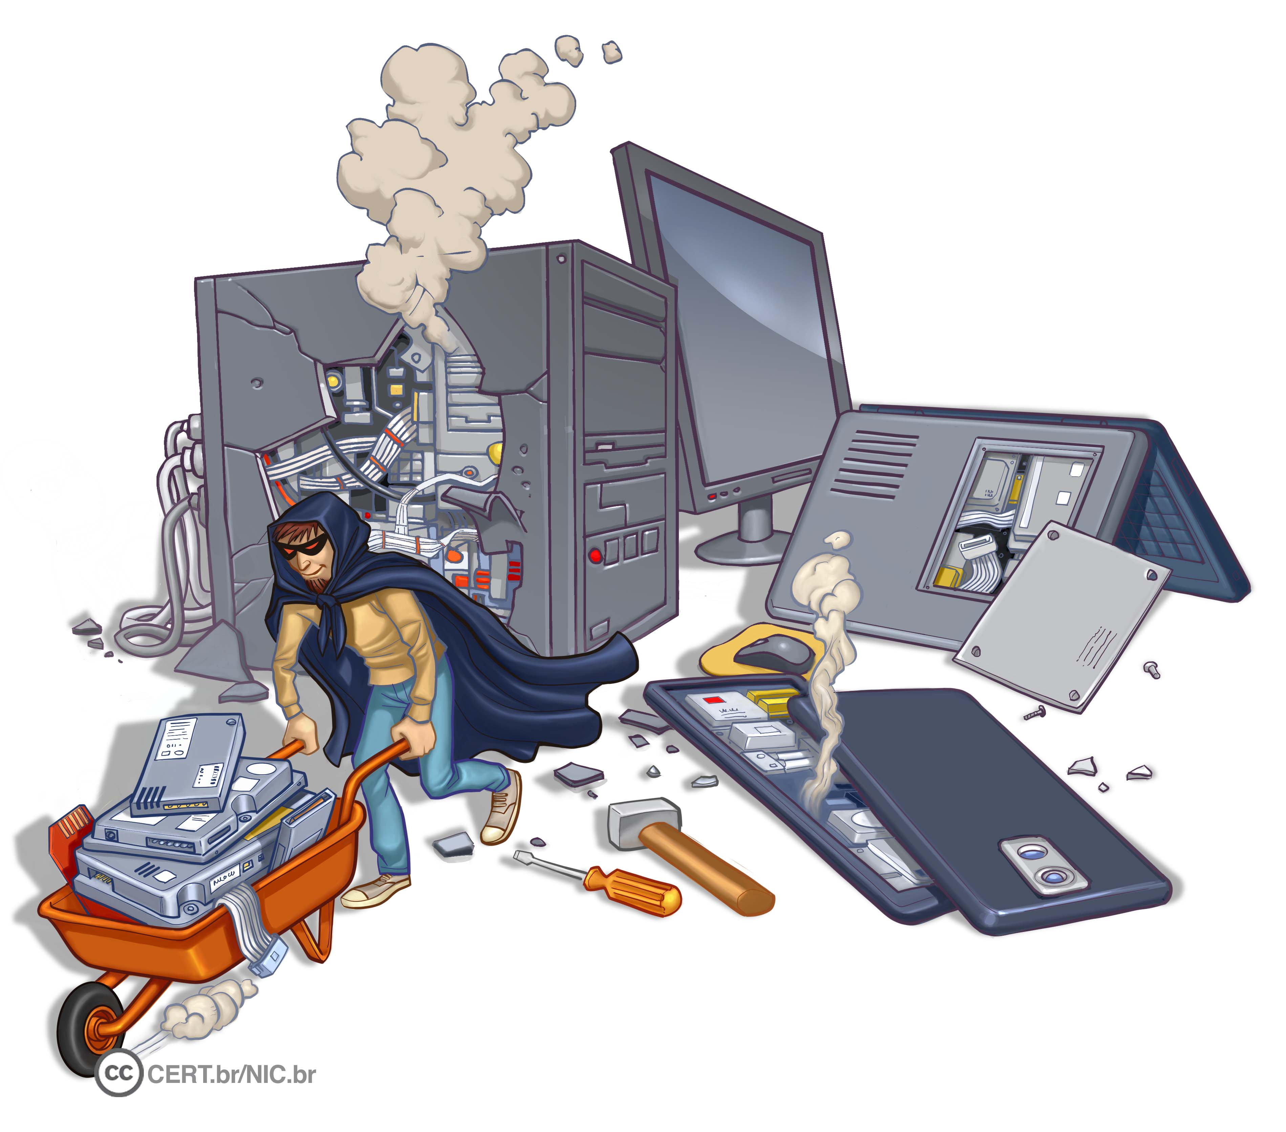
Como seus dados podem ser abusados

Slide 7
Como seus dados podem ser abusados
Pode ocorrer de diversas formas:
acesso indevido
perda de dados
invasão de contas e golpes
coleta excessiva
O abuso de seus dados pode acarretar:
prejuízos financeiros
restrição a direitos ou benefícios
invasão de privacidade

Slide 8
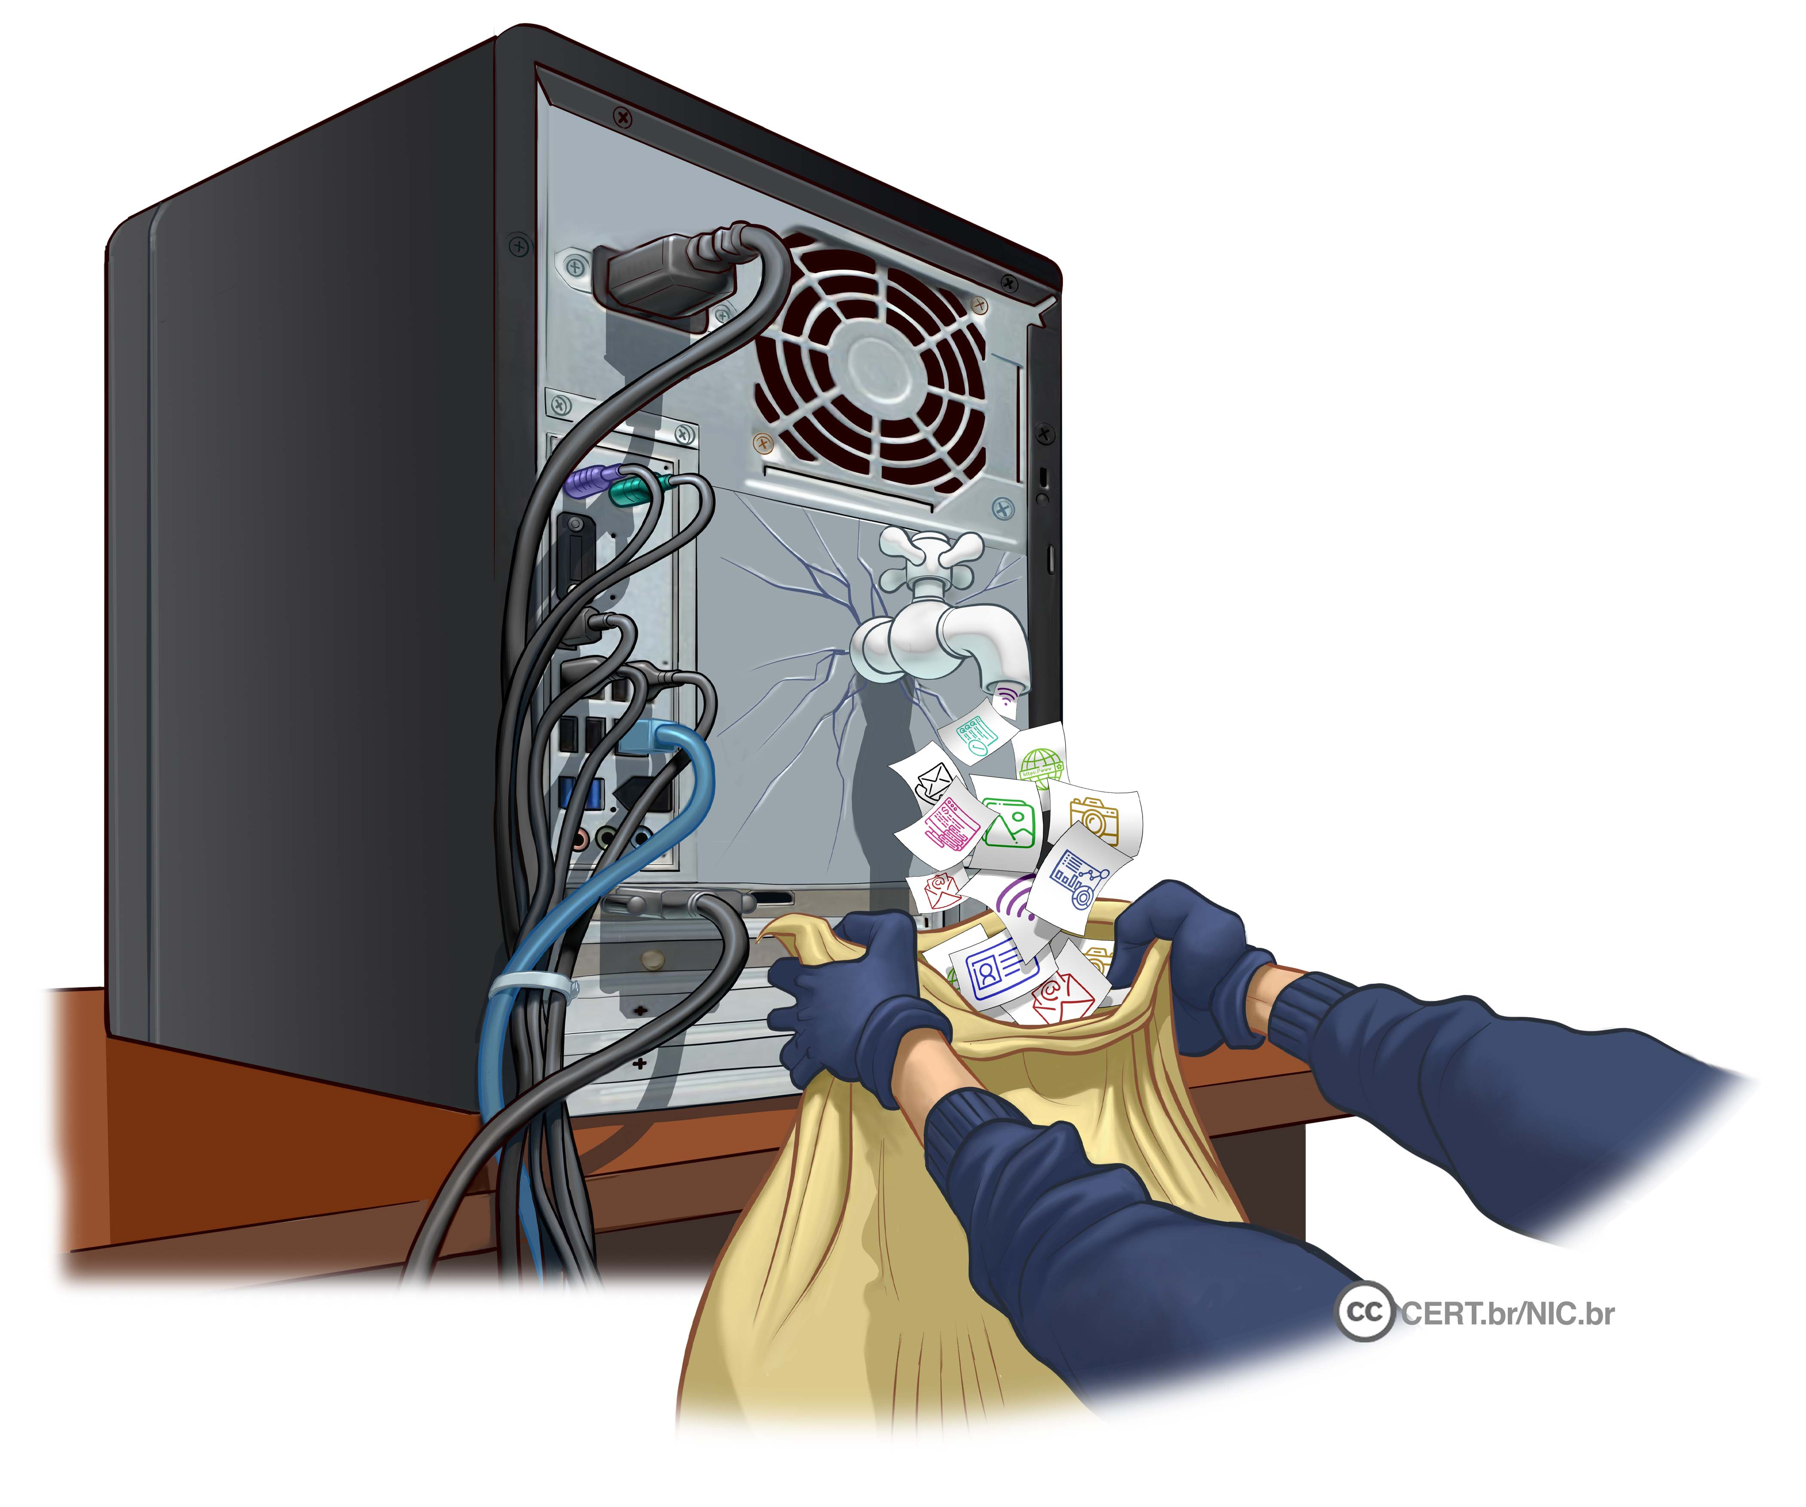
Acesso indevido
Seus dados podem ser indevidamente acessados:
por aplicativos e sites
que processem seus dados além das finalidades informadas
por atacantes ou códigos maliciosos
que consigam acesso às suas contas, equipamentos ou mídias
em casos de vazamentos de dados

Slide 9
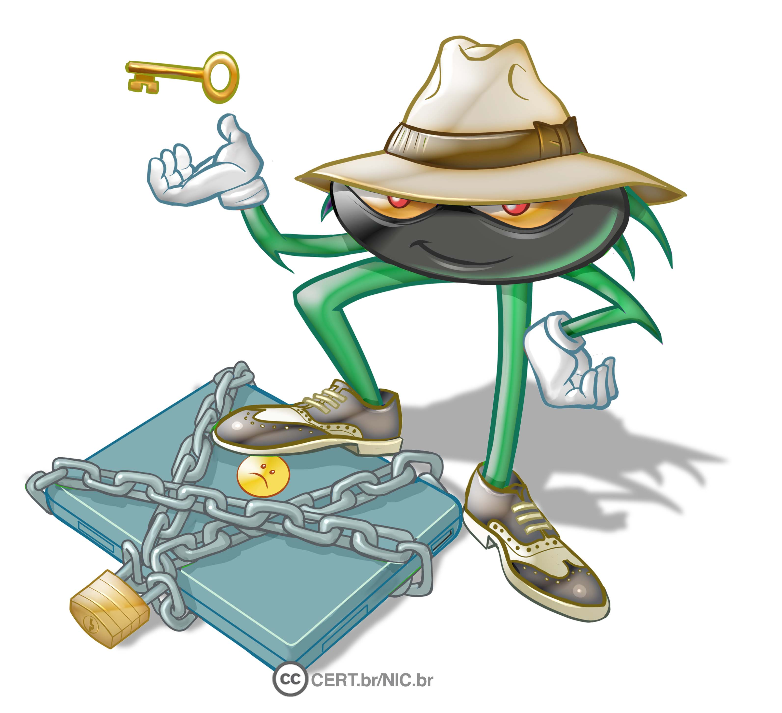
Perda de dados
Seus dados podem ser perdidos:
pela ação de códigos maliciosos, como ransomware
pela ação de atacantes que consigam invadir seus equipamentos e mídias e venham a apagá-los
Notes:
Ransomware é um programa que torna inacessíveis os dados armazenados em um equipamento e que exige pagamento de resgate para restabelecer o acesso ao usuário. Costuma ser recebido por meio de pastas compartilhadas em rede, pelo acesso a sites maliciosos ou invadidos e por mensagens eletrônicas em forma de anexo ou link para um arquivo a ser baixado.
O ransomware surgiu na década de 80 e suas primeiras versões espalharam-se por disquetes. Apesar de ter caído em desuso por algum tempo, nos últimos anos ele ressurgiu fortemente, impulsionado por alguns fatores, como o uso de criptomoedas, que facilitam a realização de transações bancárias, a quantidade cada vez maior de dados armazenados nos equipamentos, o alto valor desses dados e o grande número de usuários e de empresas que conectam seus equipamentos na Internet sem cuidados de segurança.
A única medida realmente eficaz para impedir a perda de dados causada pelo ransomware é fazer backups regularmente. Apesar de alguns antivírus serem capazes de detectar e remover certos tipos de ransomware, nem sempre eles conseguem recuperar todos os arquivos; além disso, podem rapidamente perder essa capacidade, por não acompanharem a evolução dos novos códigos maliciosos. O pagamento do resgate também não é uma boa opção, pois não garante que o acesso será restabelecido nem que todos os arquivos serão recuperados – além disso, pode incentivar os atacantes a fazerem novos pedidos de extorsão, já que obtiveram sucesso na tentativa anterior.
Existem casos de vítimas que tiveram problemas: ainda que houvessem realizado backup de seus dados e conseguido recuperá-los, os atacantes, por não receberem o pagamento do resgate, passaram a fazer novas tentativas de extorsão, como ameaça de vazar os dados coletados.

Slide 10
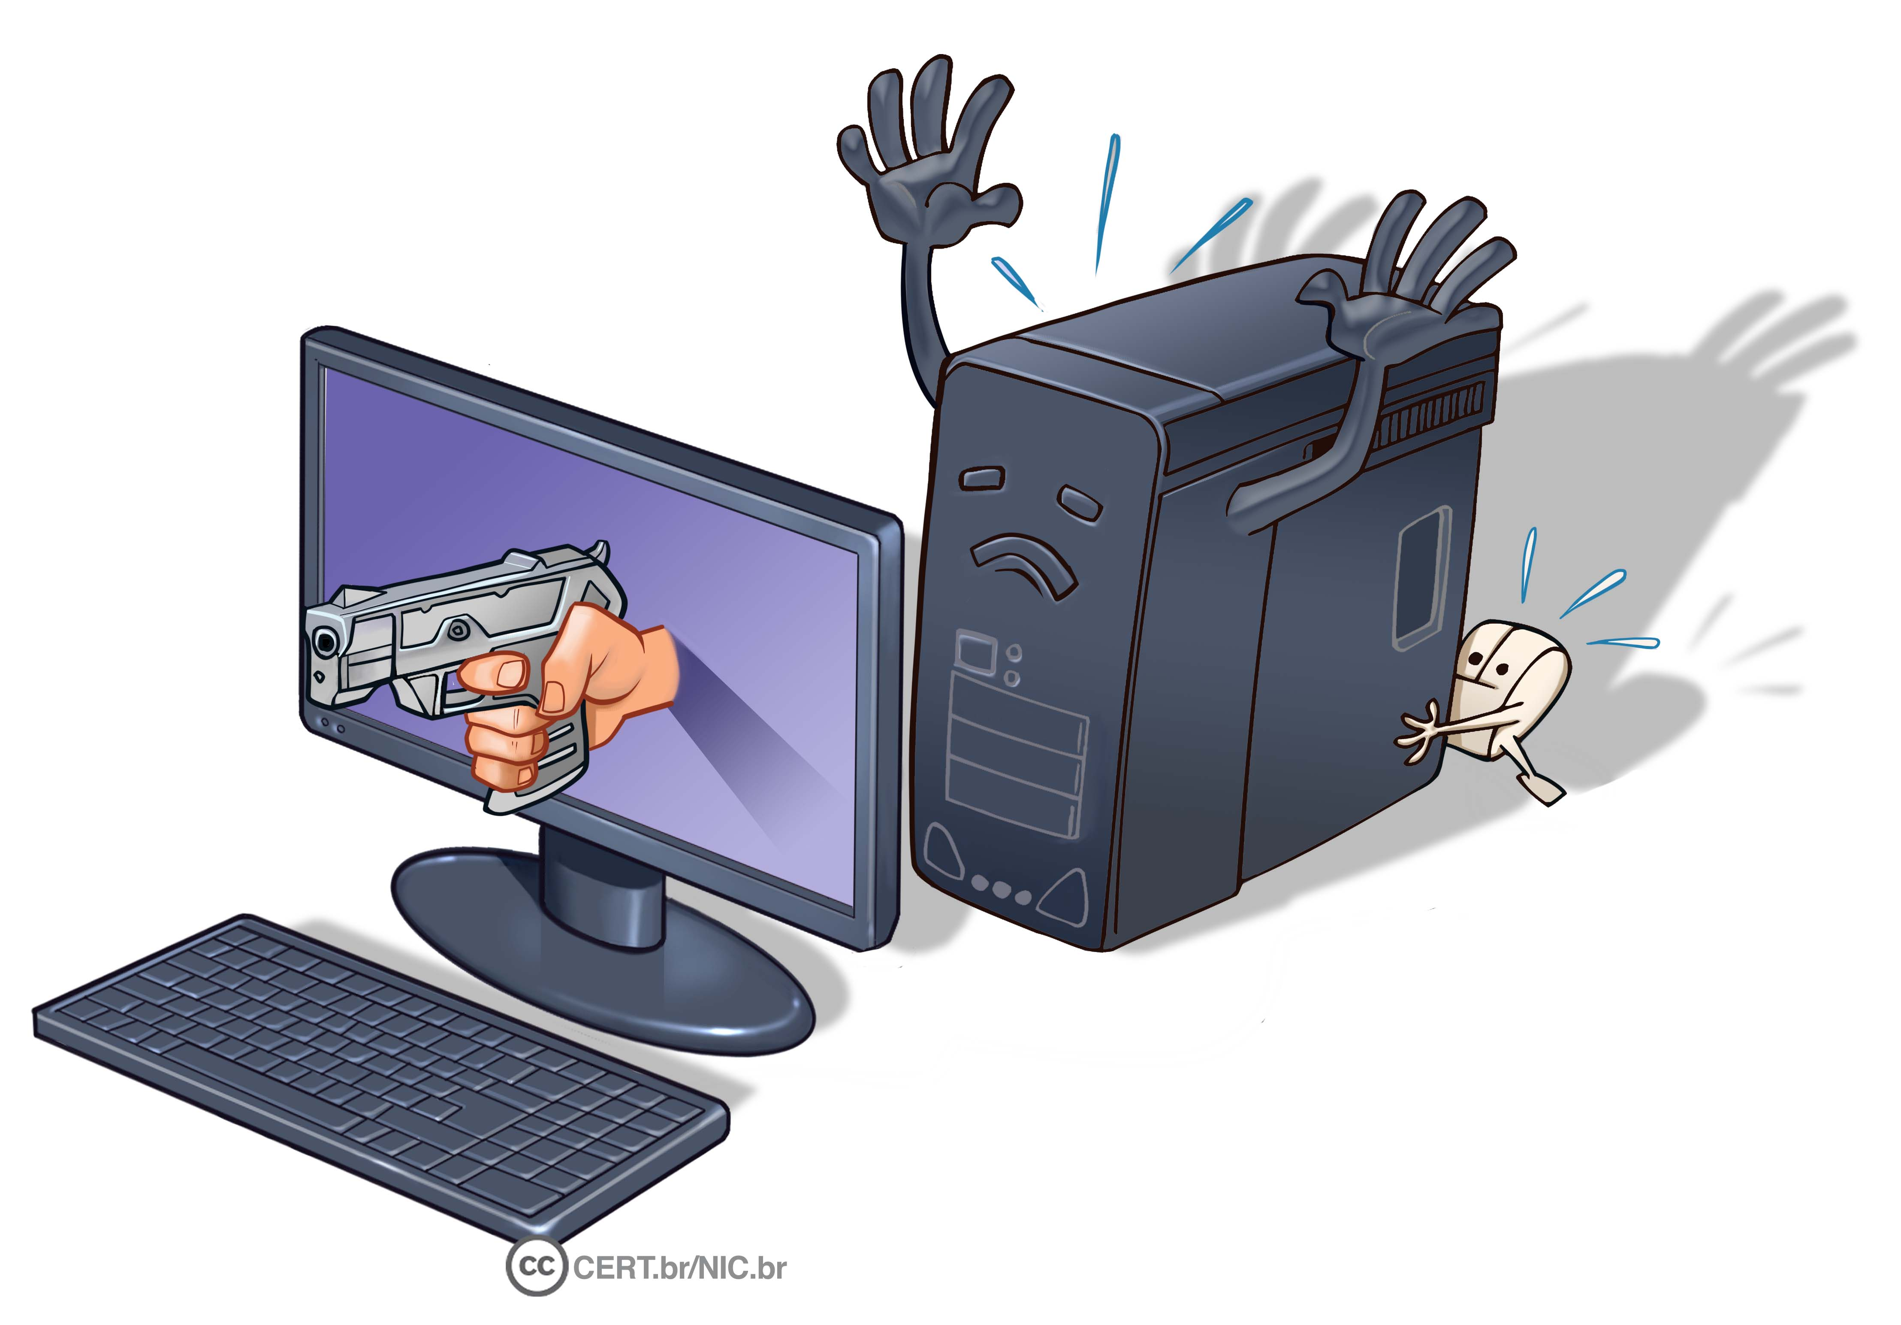
Invasão de contas e golpes
Seus dados podem ser usados:
para adivinhar suas senhas e responder perguntas de segurança
em tentativas de golpes, como:
phishing direcionado e personalizado (spear phishing)
furto de identidade
extorsão
Notes:
Furto de identidade, ou identity theft, é o ato pelo qual uma pessoa tenta se passar por outra, atribuindo a si uma falsa identidade, com o objetivo de obter vantagens indevidas.
Em seu dia-a-dia, sua identidade pode ser furtada, caso alguém abra uma empresa ou uma conta bancária usando seu nome e seus documentos. Na Internet, isso também pode ocorrer, se alguém criar um perfil em seu nome e enviar mensagens como se fosse você. Caso sua identidade seja furtada, você poderá arcar com consequências, como falta de credito e perdas financeiras e de reputação. Além disso, pode levar muito tempo e ser bastante desgastante até que você consiga reverter os problemas causados pelo impostor.
Spear phishing é um tipo específico de phishing direcionado que explora tópicos e temas relativos a uma pessoa ou a um grupo específico, por exemplo os funcionários de uma determinada empresa. A grande quantidade de informações disponibilizadas na Internet permite que os golpistas criem mensagens personalizadas, com detalhes bastante convincentes, a fim de dificultar a detecção pelos usuários.

Slide 11
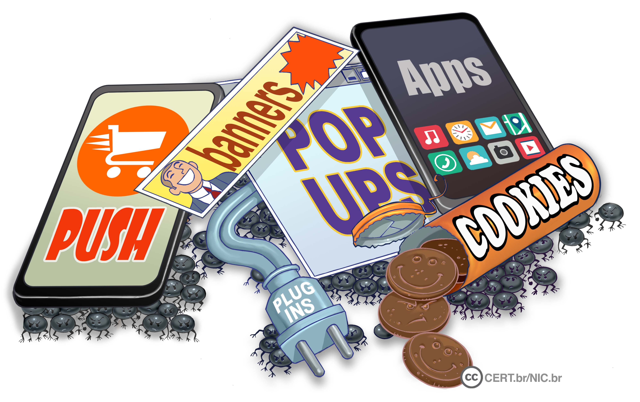
Coleta excessiva
Muitos aplicativos e sites coletam dados extras sem o seu conhecimento e os utilizam para a elaboração de perfis de comportamento (profiling)
Seu perfil pode, então, ser usado sem o seu consentimento:
de forma discriminatória
para fins como propagandas

Slide 12
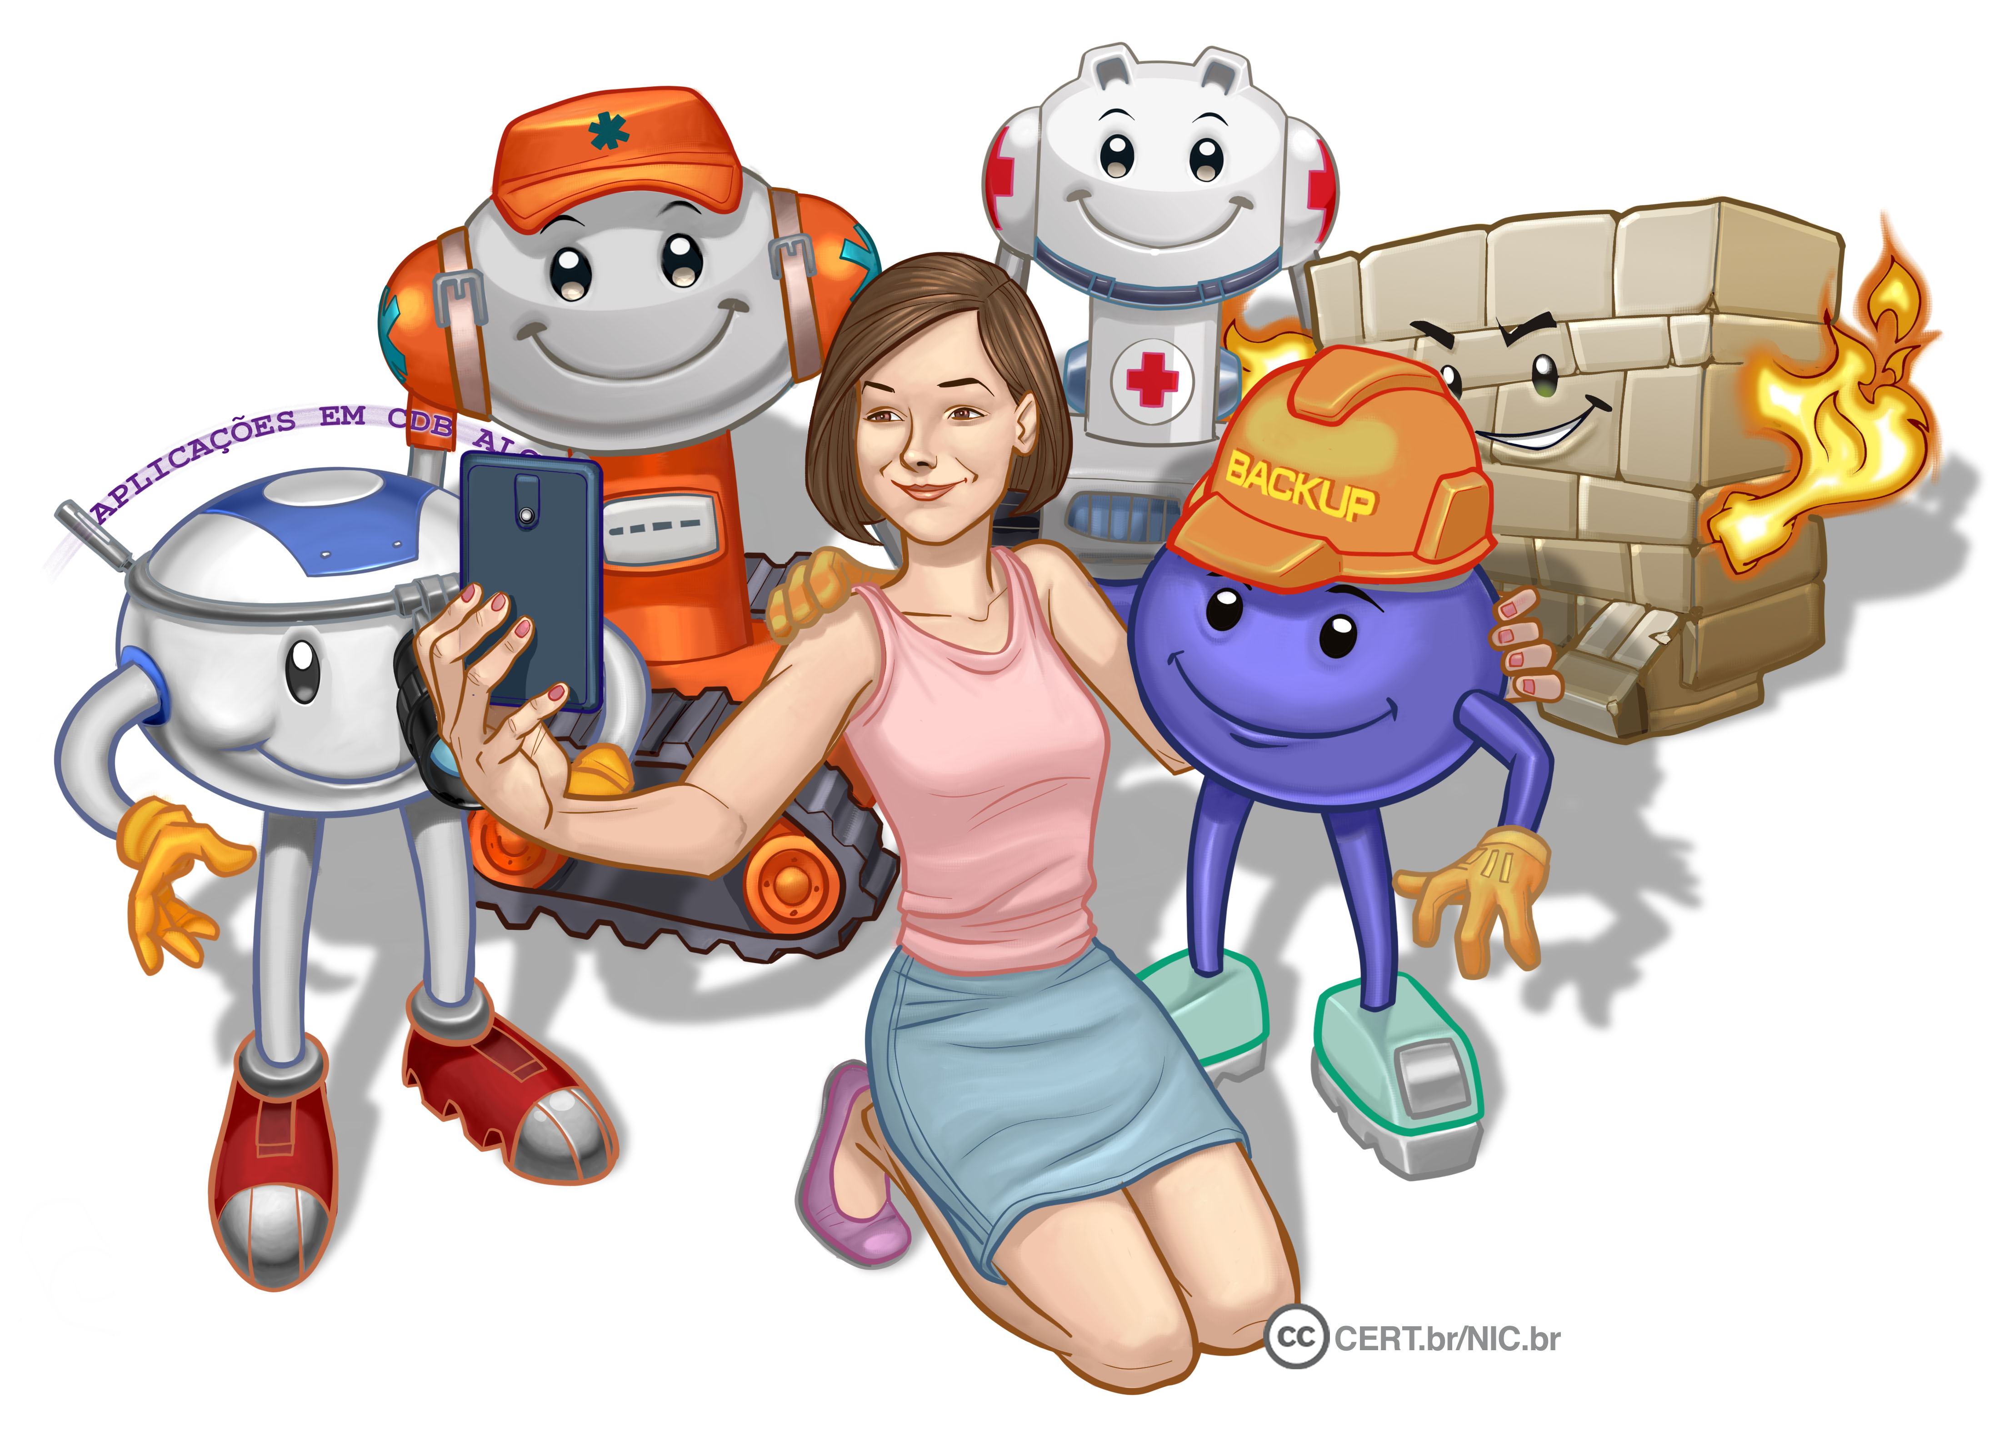
Como se prevenir

Slide 13
Como se prevenir
Nos próximos slides veremos dicas sobre vários aspectos que podem prevenir a perda e o vazamento de dados.
Autenticação forte
Contas e senhas
Verificação em duas etapas
Código de verificação
Token gerador de senhas
Cartão de segurança
Dispositivo confiável
Lista de códigos reserva/backup
Chave de recuperação
Cuidados no uso da tecnologia
E-mails e mensagens eletrônicas
Aplicativos
Equipamentos e mídias
Backups
Criptografia

Slide 14
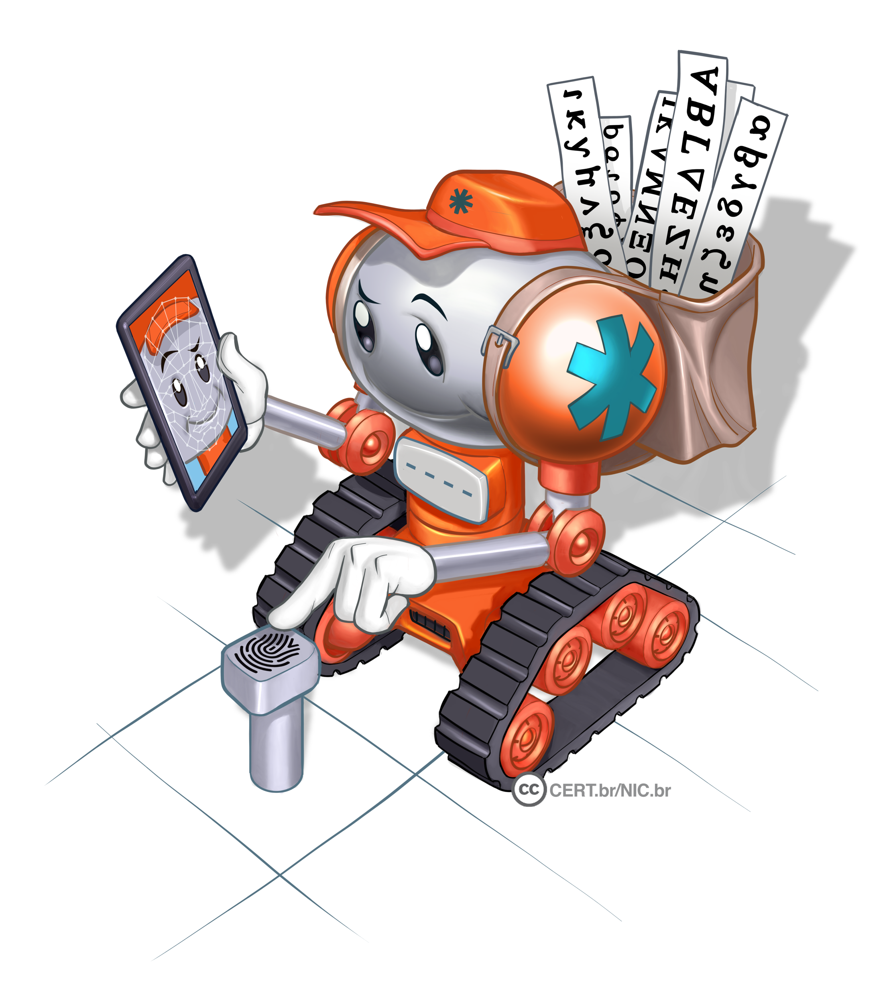
Contas e senhas
Crie senhas fortes e não repita senhas
Habilite:
verificação em duas etapas
especialmente em sistemas de armazenamento em nuvem
notificações de login
para ser mais fácil perceber acessos indevidos
configurações de privacidade e segurança
Ao usar equipamentos compartilhados:
lembre-se de sair de suas contas (logout)
Notes:
Uma senha, ou password, serve para autenticar uma conta, ou seja, é usada no processo de verificação da sua identidade, assegurando que você é realmente quem diz ser e que possui o direito de acessar o recurso em questão. É um dos principais mecanismos de autenticação usados na Internet devido, principalmente, a simplicidade que possui.
A sua conta de usuário é de conhecimento geral e é o que permite a sua identificação. Ela é, muitas vezes, derivada do seu próprio nome, mas pode ser qualquer sequência de caracteres que permita que você seja identificado unicamente, como o seu endereço de e-mail. Para garantir que ela seja usada apenas por você, e por mais ninguém, é que existem os mecanismos de autenticação.

Slide 15
Contas e senhas
Use:
números aleatórios
quanto mais ao acaso forem os números melhor
grande quantidade de caracteres e palavras
quanto mais longa for a sua senha melhor
diferentes tipos de caracteres
quanto mais “bagunçada” for a sua senha melhor
Evite usar:
dados pessoais
nome, sobrenome
contas de usuário, datas
números de documentos, de telefones ou de placas de carros
dados disponíveis em redes sociais e páginas web
sequências de teclado
“1qaz2wsx”, “QwerTAsdfG”
palavras presentes em listas publicamente conhecidas
músicas, times de futebol
personagens de filmes
dicionários de diferentes idiomas
Notes:
Uma senha boa, bem elaborada, é aquela difícil de ser descoberta (forte) e fácil de ser lembrada. Não convém que você crie uma senha forte se, quando for usá-la, não conseguir recordá-la Também não convém que você crie uma senha simples de ser lembrada se ela puder ser facilmente descoberta por um atacante.
Elementos que você NÃO DEVE usar ao criar suas senhas:
Qualquer tipo de dado pessoal: evite nomes, sobrenomes, contas de usuário, números de documentos, placas de carros, números de telefones e datas.
Qualquer tipo de dado relativo ao serviço: evite palavras associadas ao serviço no qual a senha será usada, como o nome da rede social ou webmail.
Sequências de teclado: evite senhas associadas à proximidade entre os caracteres no teclado, como “123456”, “1qaz2wsx” e “QwerTAsdfG”.
Palavras que façam parte de listas publicamente conhecidas: evite nomes de músicas, times de futebol, personagens de filmes e palavras presentes em dicionários de diferentes idiomas.
Elementos que você DEVE usar ao criar suas senhas:
Números aleatórios: quanto mais ao acaso forem os números usados, melhor.
Grande quantidade de caracteres: quanto mais longa for a senha, mais difícil será descobri-la. Apesar de senhas longas parecerem, a princípio, difíceis de serem digitadas, com o uso frequente elas o são facilmente.
Diferentes tipos de caracteres: quanto mais “bagunçada” for a senha, mais difícil será descobri-la. Procure misturar caracteres, como números, sinais de pontuação e letras maiúsculas e minúsculas. O uso de sinais de pontuação dificulta que ela seja descoberta, sem necessariamente torná-la difícil de ser lembrada

Slide 16
Dicas práticas para elaborar boas senhas
Escolha uma frase e selecione a primeira, a segunda ou a última letra de cada palavra
Frase: “O Cravo brigou com a Rosa debaixo de uma sacada”
Senha: “?OCbcaRddus”
Escolha uma frase longa, fácil de ser memorizada e com diferentes tipos de caracteres
Senha: “1 dia ainda verei os aneis de Saturno!!!”
Invente um padrão de substituição próprio
Padrão: substituir “o” por “0” e duplicar as letras “s” e “r”
Frase: “Sol, astro-rei do Sistema Solar”
Senha: “SS0l, asstrr0-rrei d0 SSisstema SS0larr”
Notes:
Algumas dicas práticas que você pode usar na elaboração de boas senhas são:
Selecione caracteres de uma frase: baseie-se em uma frase e selecione a primeira, a segunda ou a última letra de cada palavra. Exemplo: com a frase “O Cravo brigou com a Rosa debaixo de uma sacada” você pode gerar a senha “?OCbcaRddus” (o sinal de interrogação foi colocado no início para acrescentar um símbolo à senha).
Utilize uma frase longa: escolha uma frase longa, que faça sentido para você, que seja fácil de ser memorizada e que, se possível, tenha diferentes tipos de caracteres. Evite citações comuns (como ditados populares) e frases que possam ser diretamente ligadas à você (como o refrão de sua música preferida). Exemplo: se quando criança você sonhava em ser astronauta, pode usar como senha “1 dia ainda verei os aneis de Saturno!!!”.
Faça substituições de caracteres: invente um padrão de substituição baseado, por exemplo, na semelhança visual (“w” e “vv”) ou de fonética (“ca” e “k”) entre os caracteres. Crie o seu próprio padrão pois algumas trocas já são bastante óbvias. Exemplo: duplicando as letras “s” e “r”, substituindo “o” por “0” (número zero) e usando a frase “Sol, astro-rei do Sistema Solar” você pode gerar a senha “SS0l, asstrr0-rrei d0 SSisstema SS0larr”.

Slide 17
Contas e senhas
Não exponha suas senhas
certifique-se de não estar sendo observado ao digitá-las
não as deixe anotadas em locais onde outros possam ver
um papel sobre sua mesa ou colado em seu monitor
evite digitá-las em computadores e dispositivos móveis de terceiros
Não forneça suas senhas para outras pessoas
cuidado com e-mails/telefonemas pedindo dados pessoais
Use conexões seguras quando o acesso envolver senhas

Slide 18
Contas e senhas
Evite:
salvar as suas senhas no navegador web
usar opções, como:
“Lembre-se de mim”
“Continuar conectado”
usar a mesma senha para todos os serviços que acessa
basta ao atacante conseguir uma senha para ser capaz de acessar as demais contas onde ela seja usada
Não use senhas de acesso profissional para acessar assuntos pessoais (e vice-versa)
respeite os contextos

Slide 19
Contas e senhas
Crie grupos de senhas, de acordo com o risco envolvido
crie senhas:
únicas, fortes, e use-as onde haja recursos valiosos envolvidos
únicas, um pouco mais simples, e use-as onde o valor dos recursos protegidos é inferior
simples e reutilize-as para acessos sem risco
Armazene suas senhas de forma segura:
use programas gerenciadores de contas/senhas
anote-as em um papel e guarde-o em local seguro
grave-as em um arquivo criptografado
Notes:
Crie grupos de senhas, de acordo com o risco envolvido:
crie senhas únicas e fortes e use-as onde haja recursos valiosos envolvidos. Exemplo: para acesso a Internet Banking ou e-mail;
crie senhas únicas, um pouco mais simples, para casos nos quais o valor dos recursos protegidos é inferior. Exemplo: sites de comércio eletrônico, desde que as informações de pagamento não sejam armazenadas para uso posterior;
crie senhas simples e reutilizadas para acessos sem risco. Exemplo: baixar um arquivo.
Armazene suas senhas de forma segura:
anote-as em um papel e guarde-o em local seguro: este método é preferível a usar senhas fracas pois, é mais fácil garantir que ninguém terá acesso ao papel do que evitar que uma senha fraca seja descoberta;
grave-as em um arquivo criptografado: mantenha-a um arquivo criptografado e use-o para cadastrar manualmente suas contas e senhas;
use programas gerenciadores de contas/senhas: programas deste tipo permitem armazenar grandes quantidades de contas/senhas em um único arquivo, acessível por meio de uma chave mestra.

Slide 20
Contas e senhas
Altere suas senhas:
imediatamente: se desconfiar que tenham sido descobertas ou usadas em computadores invadidos ou infectados
rapidamente:
se perder um computador onde elas estejam gravadas
se usar:
um padrão de formação e desconfiar que alguma tenha sido descoberta
uma mesma senha em mais de um lugar e desconfiar que ela tenha sido descoberta em algum deles
ao adquirir equipamentos acessíveis via rede
eles podem estar configurados com senha padrão
Notes:
Você deve alterar a sua senha:
Imediatamente: sempre que desconfiar que ela pode ter sido descoberta ou que o computador no qual você a utilizou pode ter sido invadido ou infectado.
Rapidamente:
se um computador onde a senha esteja armazenada seja furtado/perdido;
se usar um padrão para a formação de senhas e desconfiar que uma delas tenha sido descoberta (tanto o padrão como todas as senhas elaboradas com ele devem ser trocadas pois, com base na senha descoberta, um atacante pode conseguir inferir as demais);
se usar uma mesma senha em mais de um lugar e desconfiar que ela tenha sido descoberta em algum deles (esta senha deve ser alterada em todos os lugares nos quais é usada);
ao adquirir equipamentos acessíveis via rede, como roteadores Wi-Fi e e modems ADSL (muitos destes equipamentos são configurados de fábrica com senha padrão, facilmente obtida na Internet e por isto, se possível, deve ser alterada).

Slide 21
Contas e senhas
Configure opções de recuperação de senhas:
endereço de e-mail alternativo, pergunta de segurança, dica de segurança, número de telefone celular
Ao usar perguntas de segurança:
evite escolher questões cujas respostas sejam facilmente adivinhadas
procure criar suas próprias questões
Ao usar dicas de segurança, escolha aquelas que sejam:
vagas o suficiente para que ninguém consiga descobri-las, e
claras o bastante para que você consiga entendê-las
Ao solicitar o envio de suas senhas por e-mail:
procure alterá-las o mais rápido possível
cadastre um e-mail que você acesse regularmente
para não esquecer a senha desta conta também
Notes:
Ao usar perguntas de segurança:
evite cadastrar questões que possam ser facilmente descobertas, como o nome do seu cachorro ou da sua mãe;
procure criar suas próprias perguntas e, de preferência, com respostas falsas. Exemplo: caso você tenha medo de altura, pode criar a pergunta "Qual seu esporte favorito?" e colocar como resposta "paraquedismo" ou "alpinismo”.
Ao usar dicas de segurança, escolha aquelas que sejam vagas o suficiente para que ninguém consiga descobri-las e claras o bastante para que você consiga entendê-las. Exemplo: se usar a senha “SS0l, asstrr0-rrei d0 SSisstema SS0larr”, cadastre a dica “Uma das notas musicais”, isso o fará se lembrar de “Sol” e se recordar da senha.
Ao solicitar o envio de suas senhas por e-mail:
procure alterá-las o mais rápido possível. Muitos sistemas enviam as senhas em texto claro, ou seja, sem nenhum tipo de criptografia e elas podem ser obtidas caso alguém tenha acesso à sua conta de e-mail ou use sniffers;
certifique-se de cadastrar um e-mail de recuperação que você acesse regularmente para não esquecer a senha desta conta também;
procure não depender de programas gerenciadores de senhas para acessar o e-mail de recuperação (caso você esqueça sua chave mestra ou, por algum outro motivo, não tenha mais acesso às suas senhas, o acesso ao e-mail de recuperação pode ser a única forma de restabelecer os acessos perdidos);
preste muita atenção ao cadastrar o e-mail de recuperação para não digitar um endereço que seja inválido ou pertencente a outra pessoa. Para evitar isto, muitos sites enviam uma mensagem de confirmação assim que o cadastro é realizado. Tenha certeza de recebê-la e de que as eventuais instruções de verificação tenham sido executadas.

Slide 22
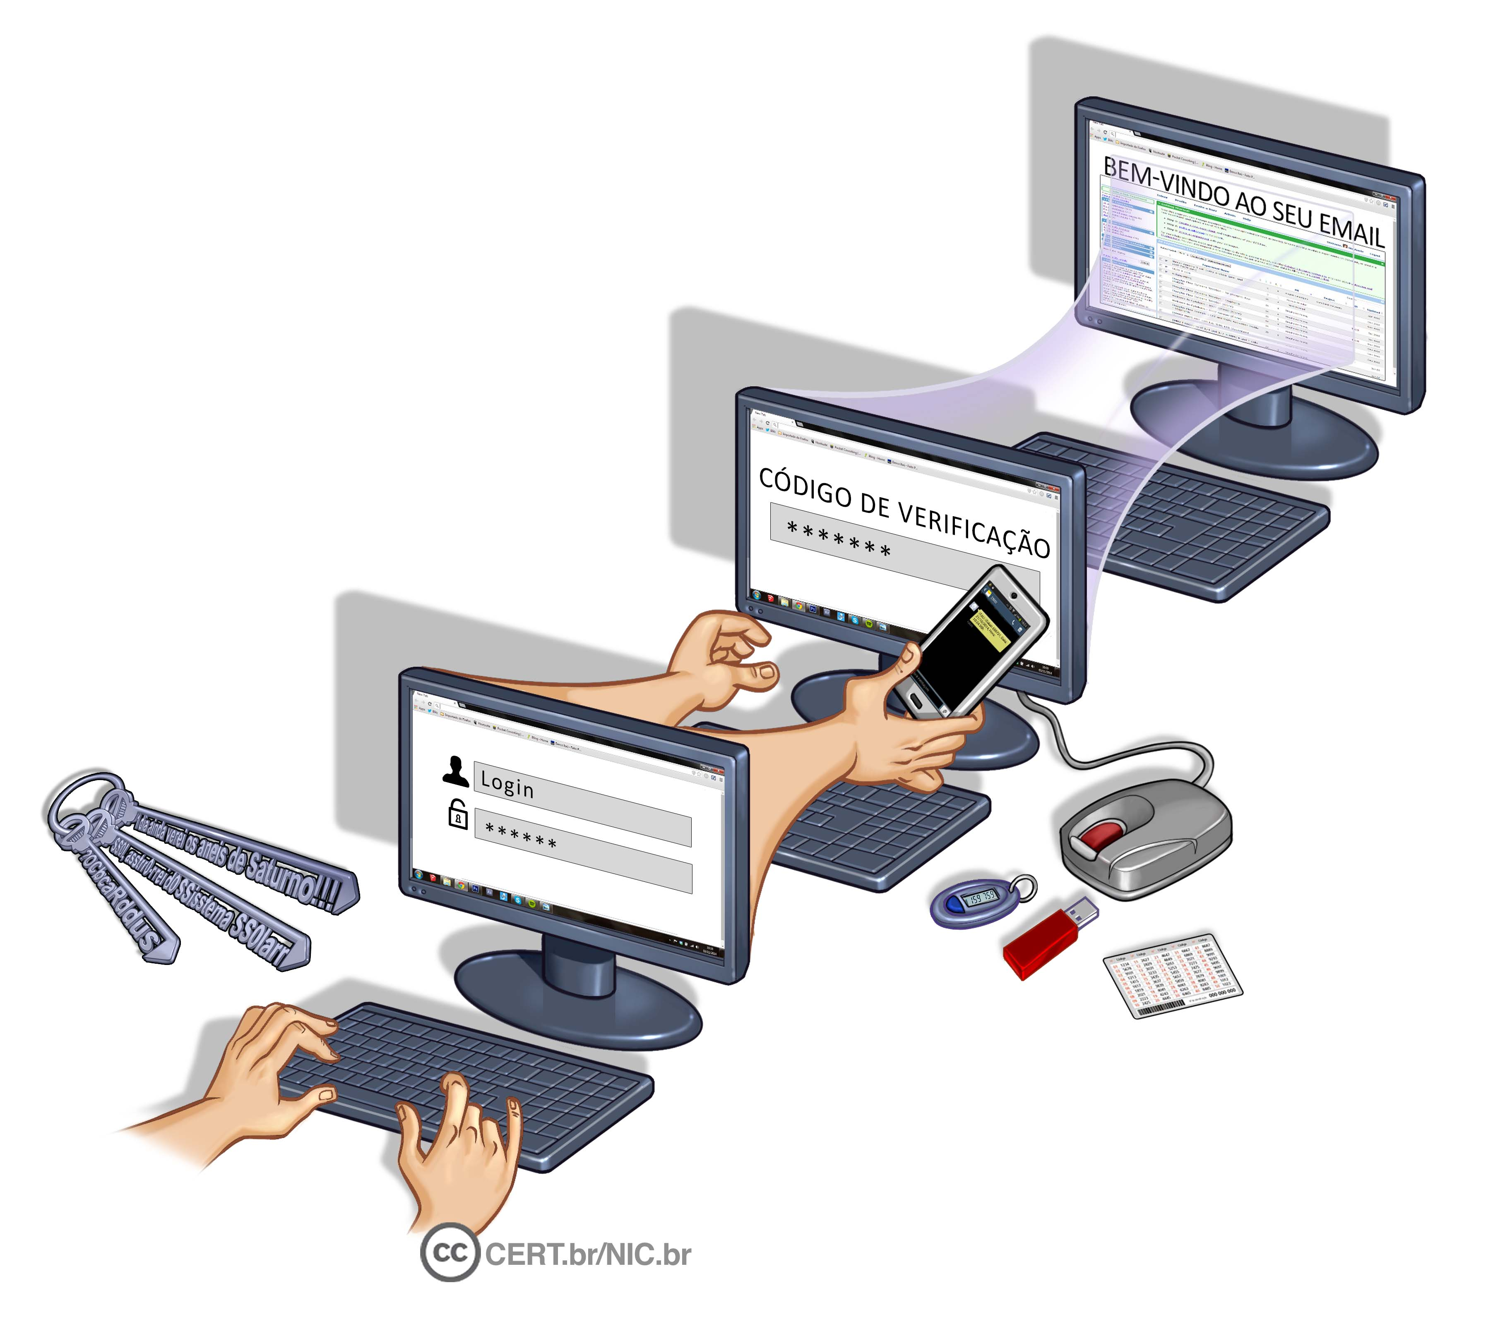
Verificação em duas etapas
Também chamada de:
two-factor authentication
verificação ou autenticação em dois fatores
aprovação de login
verificação ou autenticação em dois passos
Recurso opcional oferecido por diversos serviços:
webmail, redes sociais, Internet Banking, serviços em nuvem
ao ser habilitada aumenta a segurança de sua conta
pode ser desabilitada
Notes:
A verificação ou autenticação em duas etapas (two-factor authentication, também chamada de aprovação de login, verificação ou autenticação em dois fatores ou, ainda, verificação ou autenticação em dois passos) adiciona uma segunda camada de proteção no acesso a uma conta, dificultando que ela seja indevidamente acessada, mesmo com o conhecimento da senha.
A verificação em duas etapas costuma ser uma configuração opcional de segurança e pode ser desativada quando não mais desejada. Ao habilitá-la você estará aumentando a segurança de sua conta e, caso não deseje mais utilizá-la, basta que você a desabilite.
Na verificação em duas etapas são utilizados dois passos de checagem, ou seja, é feita uma dupla verificação. Adicionando uma segunda etapa de verificação fica mais difícil a invasão de uma conta de usuário. Mesmo que um atacante venha a descobrir uma senha ela, isoladamente, não será suficiente para que ele consiga acessar a conta. O atacante necessitará executar a segunda etapa, o que tornará a invasão mais difícil de ser realizada.

Slide 23
Verificação em duas etapas
Dificulta o acesso indevido de contas de usuário
Para que o acesso ocorra é necessário que o atacante realize com sucesso duas etapas
primeira etapa: geralmente a senha do usuário
segunda etapa: informações adicionais
Segunda etapa pode envolver:
algo que apenas você sabe
outra senha, perguntas de segurança, número PIN, alguma informação pessoal
algo que apenas você possui
código de verificação, cartão de senhas bancárias, token gerador de senhas, acesso a determinado computador ou dispositivo móvel
algo que você é
informações biométricas: impressão digital, palma da mão, rosto
Notes:
Existem três grupos básicos de mecanismos de autenticação, que se utilizam de: aquilo que você é (informações biométricas, como a sua impressão digital, a palma da sua mão, a sua voz e o seu olho), aquilo que apenas você possui (como seu cartão de senhas bancárias e um token gerador de senhas) e, finalmente, aquilo que apenas você sabe (como perguntas de segurança e suas senhas).
A escolha do mecanismo a ser usado depende de questões como o “valor” da informação que está sendo protegida e o custo de implementação e manutenção da solução. Mecanismos que envolvam biometria, por exemplo, podem necessitar de equipamentos especiais de reconhecimento. Por outro lado, o envio de um código de verificação para um telefone celular, via mensagem de texto, pode ser bem mais simples devido à facilidade de acesso e à popularização destes dispositivos.

Slide 24
Verificação em duas etapas: Código de verificação
Código individual
criado pelo serviço e enviado de forma que apenas você possa recebê-lo
por e-mail, chamada de voz, mensagem SMS
pode ser gerado por um aplicativo autenticador instalado em seu dispositivo móvel
Cuidados a serem tomados:
mantenha atualizados seus dados para recebimento
números de telefones celulares alternativos podem ser cadastrados, caso o seu principal não esteja disponível
certifique-se de estar com seu telefone celular, caso tenha configurado:
o envio via SMS ou o uso do aplicativo autenticador
aplicativo autenticador deve ser usado em casos onde não é possível receber mensagens SMS
Notes:
Código de verificação é um código individual criado pelo serviço e enviado de forma que apenas você possa recebê-lo, por exemplo por e-mail, chamada de voz ou mensagem de texto (SMS) para o telefone celular que você cadastrou. Também pode ser gerado por um aplicativo autenticador, instalado em seu dispositivo móvel.

Slide 25
Verificação em duas etapas: Token gerador de senhas
Chave eletrônica
tipo de dispositivo eletrônico que gera códigos usados na verificação da sua identidade
Cada código é válido por um determinado período
geralmente alguns segundos, após esse tempo um novo código é gerado
código pode ser gerado automaticamente ou necessitar que você clique em um botão para ativá-lo
Cuidados a serem tomados:
guarde seu token em um local seguro
não informe o código mostrado no token por e-mail ou telefone
caso perca seu token ou ele seja furtado:
avise imediatamente o responsável pelo serviço no qual ele é usado
Notes:
Token gerador de senhas, também chamado de chave eletrônica, é um tipo de dispositivo eletrônico que gera códigos usados na verificação da sua identidade. Cada código é válido por um determinado período, geralmente alguns segundos, e após esse tempo um novo código é gerado. O código pode ser gerado automaticamente ou necessitar que você clique em um botão para ativá-lo.

Slide 26
Verificação em duas etapas: Cartão de segurança
Cartão com diversos códigos numerados e que são solicitados quando você acessa a sua conta
Cuidados a serem tomados:
guarde seu cartão em um local seguro
nunca forneça os códigos do cartão por e-mail ou telefone
forneça apenas uma posição do seu cartão a cada acesso
verifique se o número de identificação do cartão apresentado pelo serviço corresponde ao que está no seu cartão
caso sejam diferentes entre em contato com o serviço
desconfie caso, em um mesmo acesso, seja solicitada mais de uma posição do cartão

Slide 27
Verificação em duas etapas: Dispositivo confiável
Computador ou dispositivo móvel usado para acessar suas contas
No primeiro acesso:
pode ser necessário inserir um código de segurança
ele não será necessário nos demais acessos, pois seu dispositivo será “lembrado”, caso você assim o configure
Cuidados a serem tomados:
não esqueça de excluir seus dispositivos confiáveis caso eles sejam trocados ou você perca o acesso a eles
pode ser necessário habilitar a opção de cookies em seu navegador web para que seu dispositivo seja memorizado
Notes:
Dispositivo confiável é um computador ou dispositivo móvel que você frequentemente usa para acessar suas contas. Pode ser necessário inserir um código de segurança no primeiro acesso. Ele não será́ necessário nos demais, pois seu dispositivo será “lembrado”, caso você assim o configure.

Slide 28
Verificação em duas etapas: Lista de códigos reserva/backup
Lista de códigos que devem ser usados de forma sequencial e uma única vez
Cuidados a serem tomados:
anote ou imprima a lista e a mantenha em um local seguro
não a armazene em seu dispositivo confiável pois ela poderá vir a ser acessada por atacantes
caso não esteja criptografada
caso perca a lista ou desconfie que alguém a acessou você deve gerá-la novamente ou revogá-la
anulando assim a anterior

Slide 29
Verificação em duas etapas: Chave de recuperação
Número gerado pelo serviço quando você ativa a verificação em duas etapas
Permite que você acesse o serviço mesmo que perca sua senha ou seus dispositivos confiáveis
Cuidados a serem tomados:
anote ou imprima a chave e a mantenha em um local seguro
não a deixe anotada em seu dispositivo confiável pois ela poderá vir a ser acessada por atacantes
caso não esteja criptografada
caso perca ou desconfie que alguém acessou a sua chave você deve gerá-la novamente
substituindo assim a anterior

Slide 30
E-mails e mensagens eletrônicas
Desconfie de links ou pedidos de pagamentos recebidos via mensagens eletrônicas
mesmo que vindos de pessoas conhecidas
podem ter sido enviadas de perfis falsos ou invadidos
Evite:
clicar/seguir links recebidos via mensagens eletrônicas
procure digitar a URL diretamente no navegador
usar sites de busca para acessar serviços que requeiram senhas, como seu webmail e sua rede social
Seja cuidadoso ao acessar links reduzidos:
use complementos que permitam expandir o link antes de clicar sobre ele
Notes:
Fique atento a mensagens que tentem induzi-lo a fornecer informações, instalar/executar aplicativos ou clicar em links. Desconfie de mensagens que apelem demasiadamente por sua atenção e que o ameacem, caso você não execute os procedimentos descritos.
Não considere uma mensagem confiável baseando-se apenas na confiança que você deposita em quem a enviou. Essa pessoa pode não ter percebido que se tratava de um golpe ou ter encaminhado sem verificar o conteúdo. Além disso, a mensagem pode ter sido enviada de uma conta invadida, de um perfil falso ou, ainda, ter sido forjada.

Slide 31
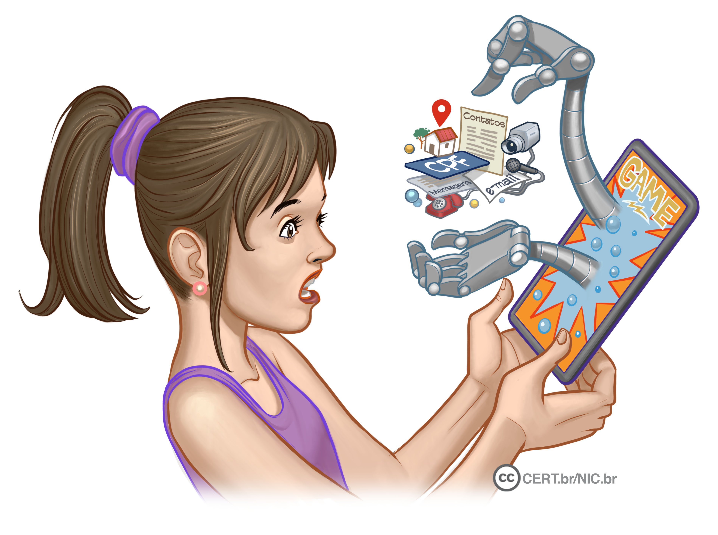
Aplicativos
Instale aplicativos somente de fontes e lojas oficiais
antes de instalar, verifique as telas e o nome do aplicativo
muitos falsos aplicativos se assemelham aos oficiais
Observe:
se o desenvolvedor é confiável
quantas pessoas instalaram o aplicativo
qual a opinião delas sobre o aplicativo
Fique atento às permissões:
forneça apenas as que considerar necessárias
limite quais aplicativos podem acessar o microfone, a câmera, seus contatos e sua localização
Apague os aplicativos que não usa mais
Notes:
Configure permissões de sistemas e aplicativos de maneira a minimizar os acessos que eles tem aos seus dados. Preferencialmente, permita apenas o necessário e enquanto estiver usando, a fim de reduzir a coleta e exposição ampla e contínua dos dados.
Remova versões antigas e aplicativos que você não usa mais, eles tendem a ser esquecidos e a ficar potencialmente vulneráveis.

Slide 32
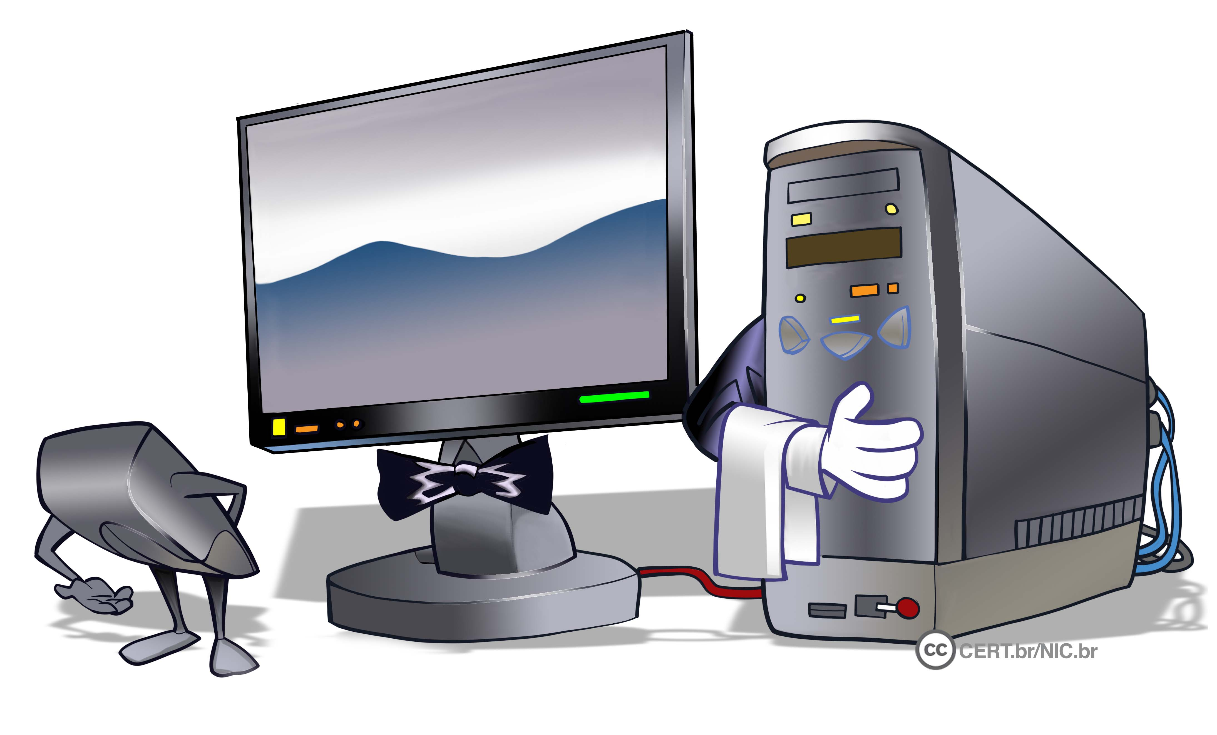
Equipamentos e mídias
Atualize o sistema e os aplicativos
Utilize mecanismos de segurança
Cuidado para não perder pen drives e discos externos
Antes de se desfazer de seus equipamentos e mídias apague os dados armazenados
Ao enviar equipamentos para manutenção escolha empresas com boa reputação
Seja cuidadoso ao usar
equipamentos de terceiros ou
potencialmente infectados
Notes:
Mantenha os programas instalados com as versões mais recentes e com todas as as atualizações aplicadas. Fabricantes costumam lançar novas versões e atualizações quando há recursos a serem adicionados, ajustes a serem feitos e vulnerabilidades e erros a serem corrigidos. Sempre que uma nova versão ou atualização é lançada, ela deve ser prontamente instalada, pois isso ajuda a proteger seus equipamentos da ação de atacantes e códigos maliciosos. Além disso, alguns fabricantes deixam de dar suporte e de desenvolver atualizações para versões antigas, o que significa que novas vulnerabilidades não serão corrigidas.
Use mecanismos de segurança, como programas antispam, antimalware e firewall pessoal, e assegure-se de mantê-los atualizados.

Slide 33
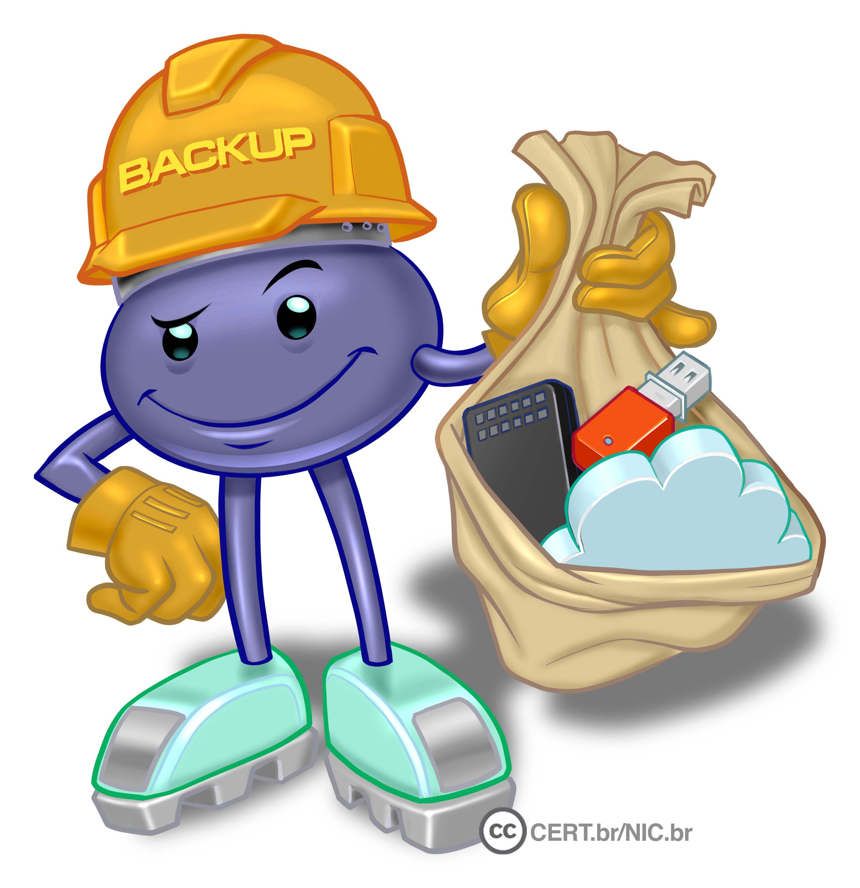
Backups
Backups protegem seus dados em caso de mau funcionamento de equipamentos, da perda de dispositivos e da ação de códigos maliciosos, especialmente ransomware
Faça regularmente backup dos seus dados
Programe seus backups para serem feitos automaticamente
Teste periodicamente seus backups
para ter certeza de que estão sendo feitos corretamente
Mantenha pelo menos um backup off-line
Notes:
Você já imaginou o que aconteceria se, de uma hora para outra, perdesse alguns ou até mesmo todos os dados armazenados em seu computador? E se fossem todas as suas fotos ou os dados armazenados em seus dispositivos móveis? E se, ao enviar seu computador para manutenção, você o recebesse de volta com o disco rígido formatado? Para evitar que estas situações aconteçam, é necessário que você aja de forma preventiva e realize cópias de segurança (backups).
Muitas pessoas, infelizmente, só percebem a importância de ter backups quando já é tarde demais, ou seja, quando os dados já foram perdidos e não se pode fazer mais nada para recuperá-los.
Backups são extremamente importantes, pois permitem:
Recuperação de versões: você pode recuperar uma versão antiga de um arquivo alterado, como uma parte excluída de um texto editado ou a imagem original de uma foto manipulada.
Arquivamento: você pode copiar ou mover dados que deseja ou que precisa guardar, mas que não são necessários no seu dia a dia e que raramente são alterados.
Proteção de dados: você pode preservar seus dados para que sejam recuperados em situações como falha de disco rígido, atualização malsucedida do sistema operacional, exclusão ou substituição acidental de arquivos, ação de códigos maliciosos/atacantes e furto/perda de dispositivos.

Slide 34
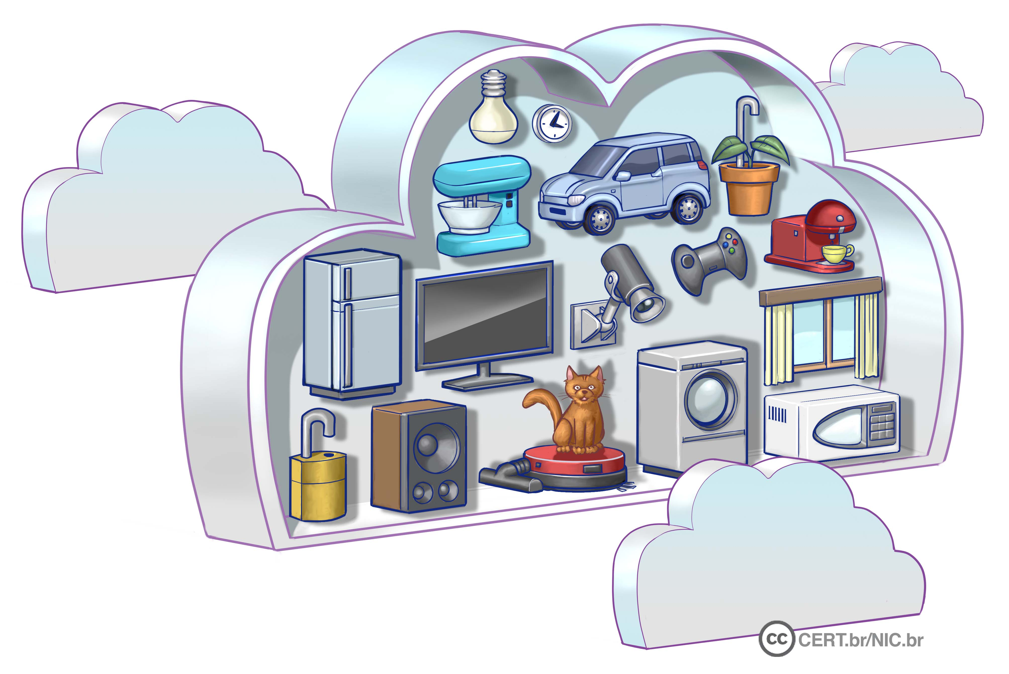
Arquivos
Evite colocar na nuvem arquivos contendo dados confidenciais ou que considere privados
Crie uma partição criptografada ou use outros recursos de criptografia para armazenar seus arquivos de forma segura
Seja cuidadoso ao abrir arquivos
enviados por terceiros

Slide 35
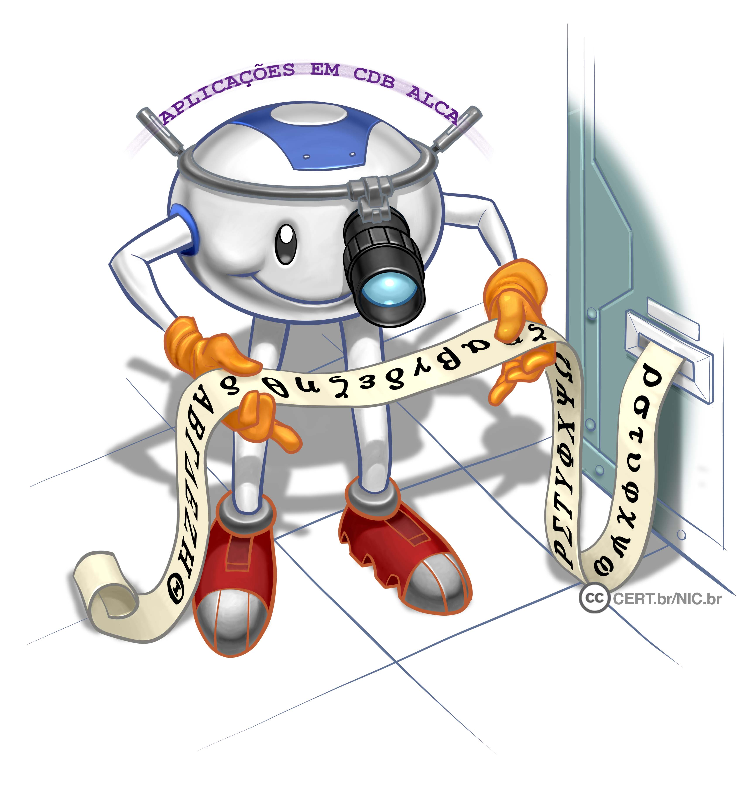
Criptografia
A criptografia ajuda a tornar as transmissões de dados mais seguras, detectar alterações em seus dados e impedir que sejam lidos indevidamente
Use criptografia para proteger os dados armazenados em seus equipamentos e mídias
em caso de perda ou furto será mais difícil deles serem acessados
Ative as configurações de criptografia em seus discos e mídias
como pen drives e discos externos
Use conexões seguras
Notes:
A criptografia é considerada a ciência e a arte de escrever mensagens em forma cifrada ou em código. A primeira vista, ela até pode parecer complicada, mas, para usufruir dos benefícios proporcionados por ela, você não precisa estudá-la profundamente nem ser nenhum matemático experiente. Atualmente, a criptografia já está integrada ou pode ser facilmente adicionada à maioria dos sistemas operacionais e aplicativos e, muitas vezes, é usada de forma imperceptível ou requer que você realize algumas configurações básicas.

Slide 36
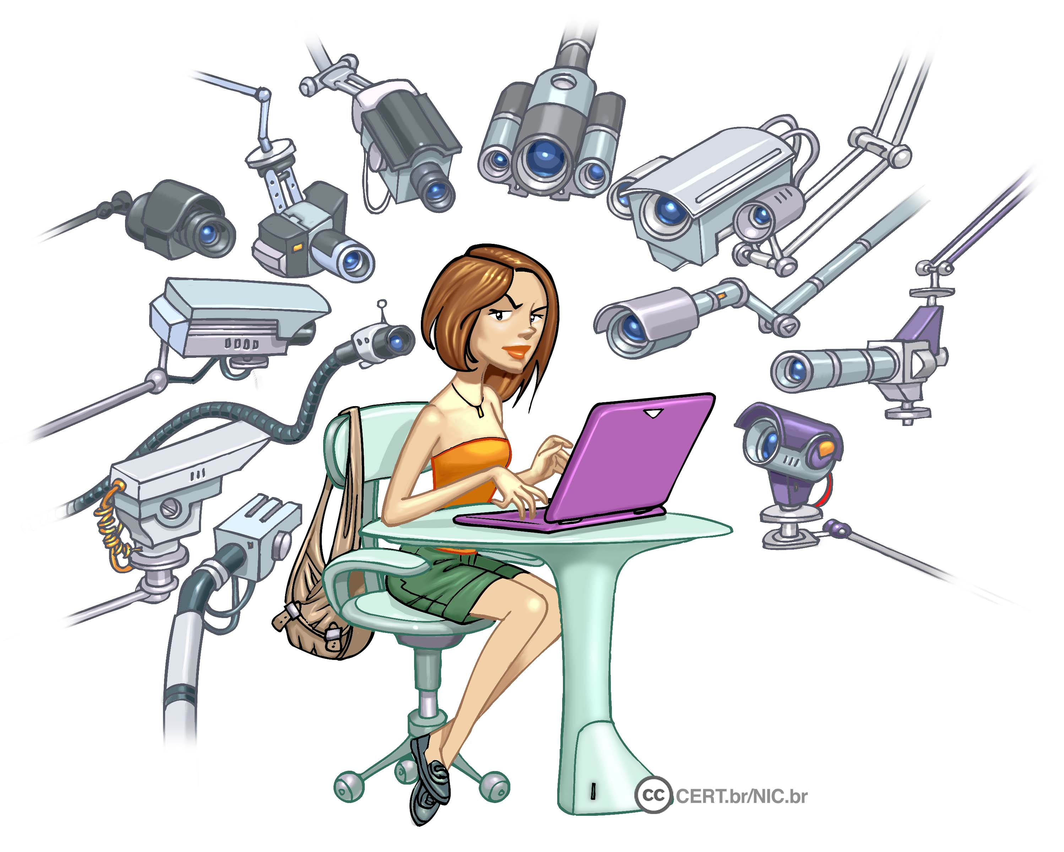
Reduza a quantidade de dados sobre você

Slide 37
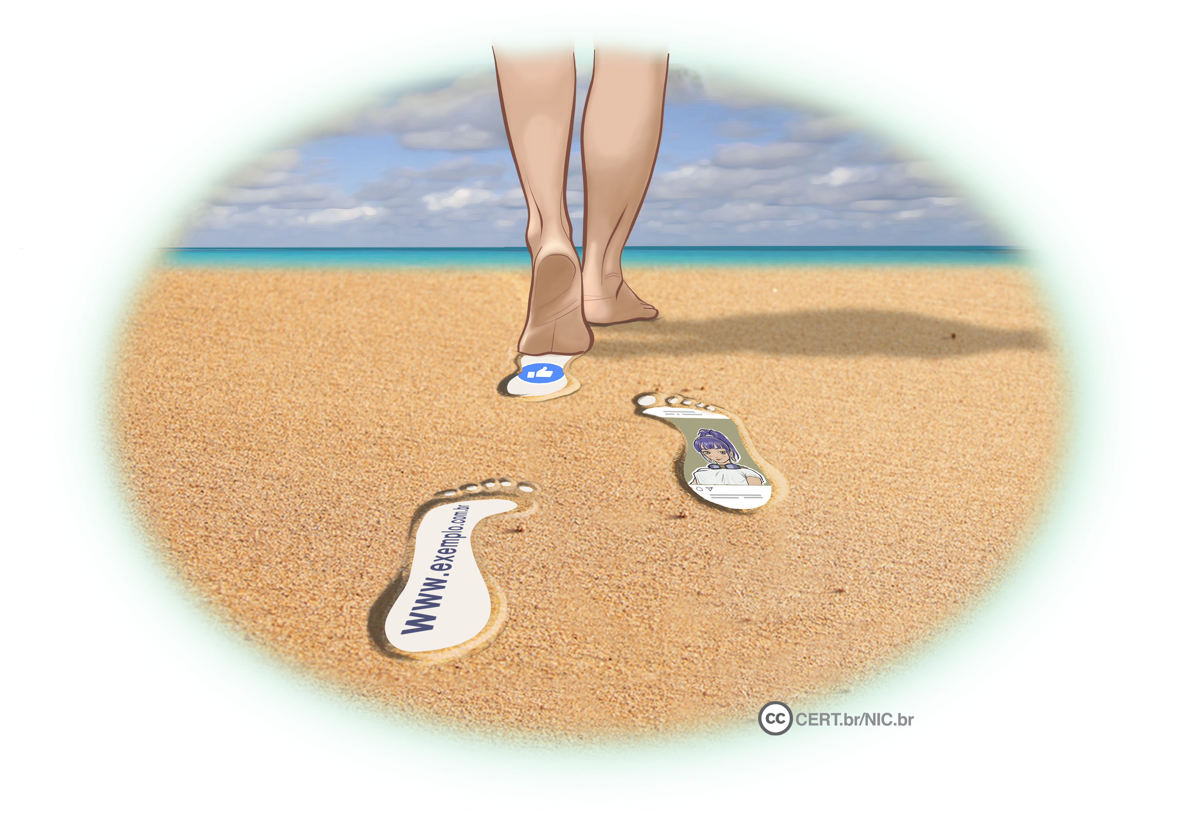
Rastros digitais
Você sabia que todas as vezes que acessa seus equipamentos e “entra na Internet” alguns de seus dados são de alguma forma fornecidos?
Cada vez que acessa um site, assiste a um vídeo ou compra algo, deixa marcas de sua passagem
essas marcas são chamadas vestígios, rastros ou pegadas digitais
permitem criar sua reputação online e definir seu perfil comportamental
Notes:
Você já imaginou que todas as vezes que acessa seus equipamentos e “entra na Internet” fornece informações sobre você? Cada vez que você acessa um site, assiste a um vídeo ou compra algo, está deixando marcas de sua passagem – essas marcas são chamadas vestígios, rastros ou pegadas digitais (digital footprinting).
Os vestígios digitais costumam ser de dois tipos: ativos e passivos. Enquanto os vestígios digitais ativos são deixados intencionalmente por você, como parte de suas ações (por exemplo quando curte uma foto, posta algo ou envia um e-mail); os vestígios digitais passivos são coletados sobre você, sem que você saiba ou tenha controle sobre isso (por exemplo os que você deixa quando navega na Internet ou os que são coletados por seus aplicativos).
Sua reputação online é aquilo que “a Internet diz sobre você”. Basta pesquisar pelo seu nome para verificar os resultados – quanto mais resultados forem apresentados, mais detalhada será sua reputação online.
Assim como você provavelmente pesquisa sobre a reputação de uma empresa cujos serviços deseja contratar, algumas empresas fazem o mesmo quando pretendem contratar um novo funcionário ou conceder algum tipo de crédito.
Caso queira conhecer e gerenciar sua reputação online é importante criar o hábito de pesquisar seu nome na Internet. Alguns sites de buscas permitem que você configure buscas específicas para serem executadas de tempos em tempos, a fim de emitirem alertas caso encontrem algum resultado novo: você pode criar buscas sobre seu nome e ser alertado quando novos resultados aparecerem.

Slide 38
Dados que você divulga
Pense bem antes de divulgar algo
depois será difícil de excluir
Seja seletivo ao aceitar seus contatos nas redes sociais
Ao preencher cadastros questione-se sobre a necessidade:
de fornecer todos os dados solicitados
da instituição retê-los
Notes:
Quanto mais informações você divulga, mais fácil é, para um golpista, furtar sua identidade, pois ele tem mais dados disponíveis e, provavelmente, será mais convincente. Para coletar seus dados, inclusive suas senhas, o golpista pode usar outros tipos de golpes (como códigos maliciosos) e de ataques (como força bruta e interceptação de tráfego).
Pense bem antes de postar algo, pois não há possibilidade de arrependimento. Uma frase ou imagem fora de contexto pode ser mal interpretada e causar mal-entendidos. Após uma informação ou imagem se propagar, dificilmente poderá ser totalmente excluída.
Considere que você está em um local público, que tudo que você divulga pode ser lido ou acessado por qualquer pessoa, tanto agora quanto futuramente.
Sempre que alguém solicitar dados sobre você ou quando preencher algum cadastro, procure se perguntar o motivo de pedirem determinada informação, se ela é realmente necessária no contexto a que se destina e evite fornecê-la, caso conclua que a solicitação é abusiva ou desnecessária.

Slide 39
Dados coletados sobre você
Use conexões seguras
Seja seletivo ao baixar aplicativos
Observe as configurações de privacidade de seus aplicativos e navegadores
Ao acessar sites, procure limitar a coleta de dados por cookies
preferencialmente, autorize somente aqueles essenciais ao funcionamento da sessão
Limpe frequentemente o histórico de navegação
Notes:
Inicialmente, grande parte da navegação web não envolvia o tráfego de informações sigilosas e costumava ser feita por meio do protocolo HTTP, que não oferece criptografia (as informações trafegam em texto claro), não garante que o usuário esteja se comunicando com o site desejado nem que os dados não possam ser interceptados, coletados, modificados ou retransmitidos. Com o passar do tempo, a oferta de serviços via Web envolvendo informações sigilosas tem aumentado, assim como os tipos de ataques e as técnicas usadas pelos atacantes. Com isso, as características do protocolo HTTP mostraram-se insuficientes para garantir a segurança e seu uso passou a ser gradativamente substituído pelo HTTPS.
O protocolo HTTPS usa certificados digitais para assegurar a identidade tanto do site de destino como a do usuário que está navegando. Também usa métodos criptográficos e outros protocolos, como SSL e TLS, para assegurar a confidencialidade e a integridade das informações. Atualmente, conexões usando o protocolo HTTP (quando o endereço do site começa com “http://”) são chamadas conexões inseguras ou não seguras, ao passo que aquelas que usam o HTTPS (quando o endereço do site começa com “https://”) são chamadas conexões seguras.

Slide 40
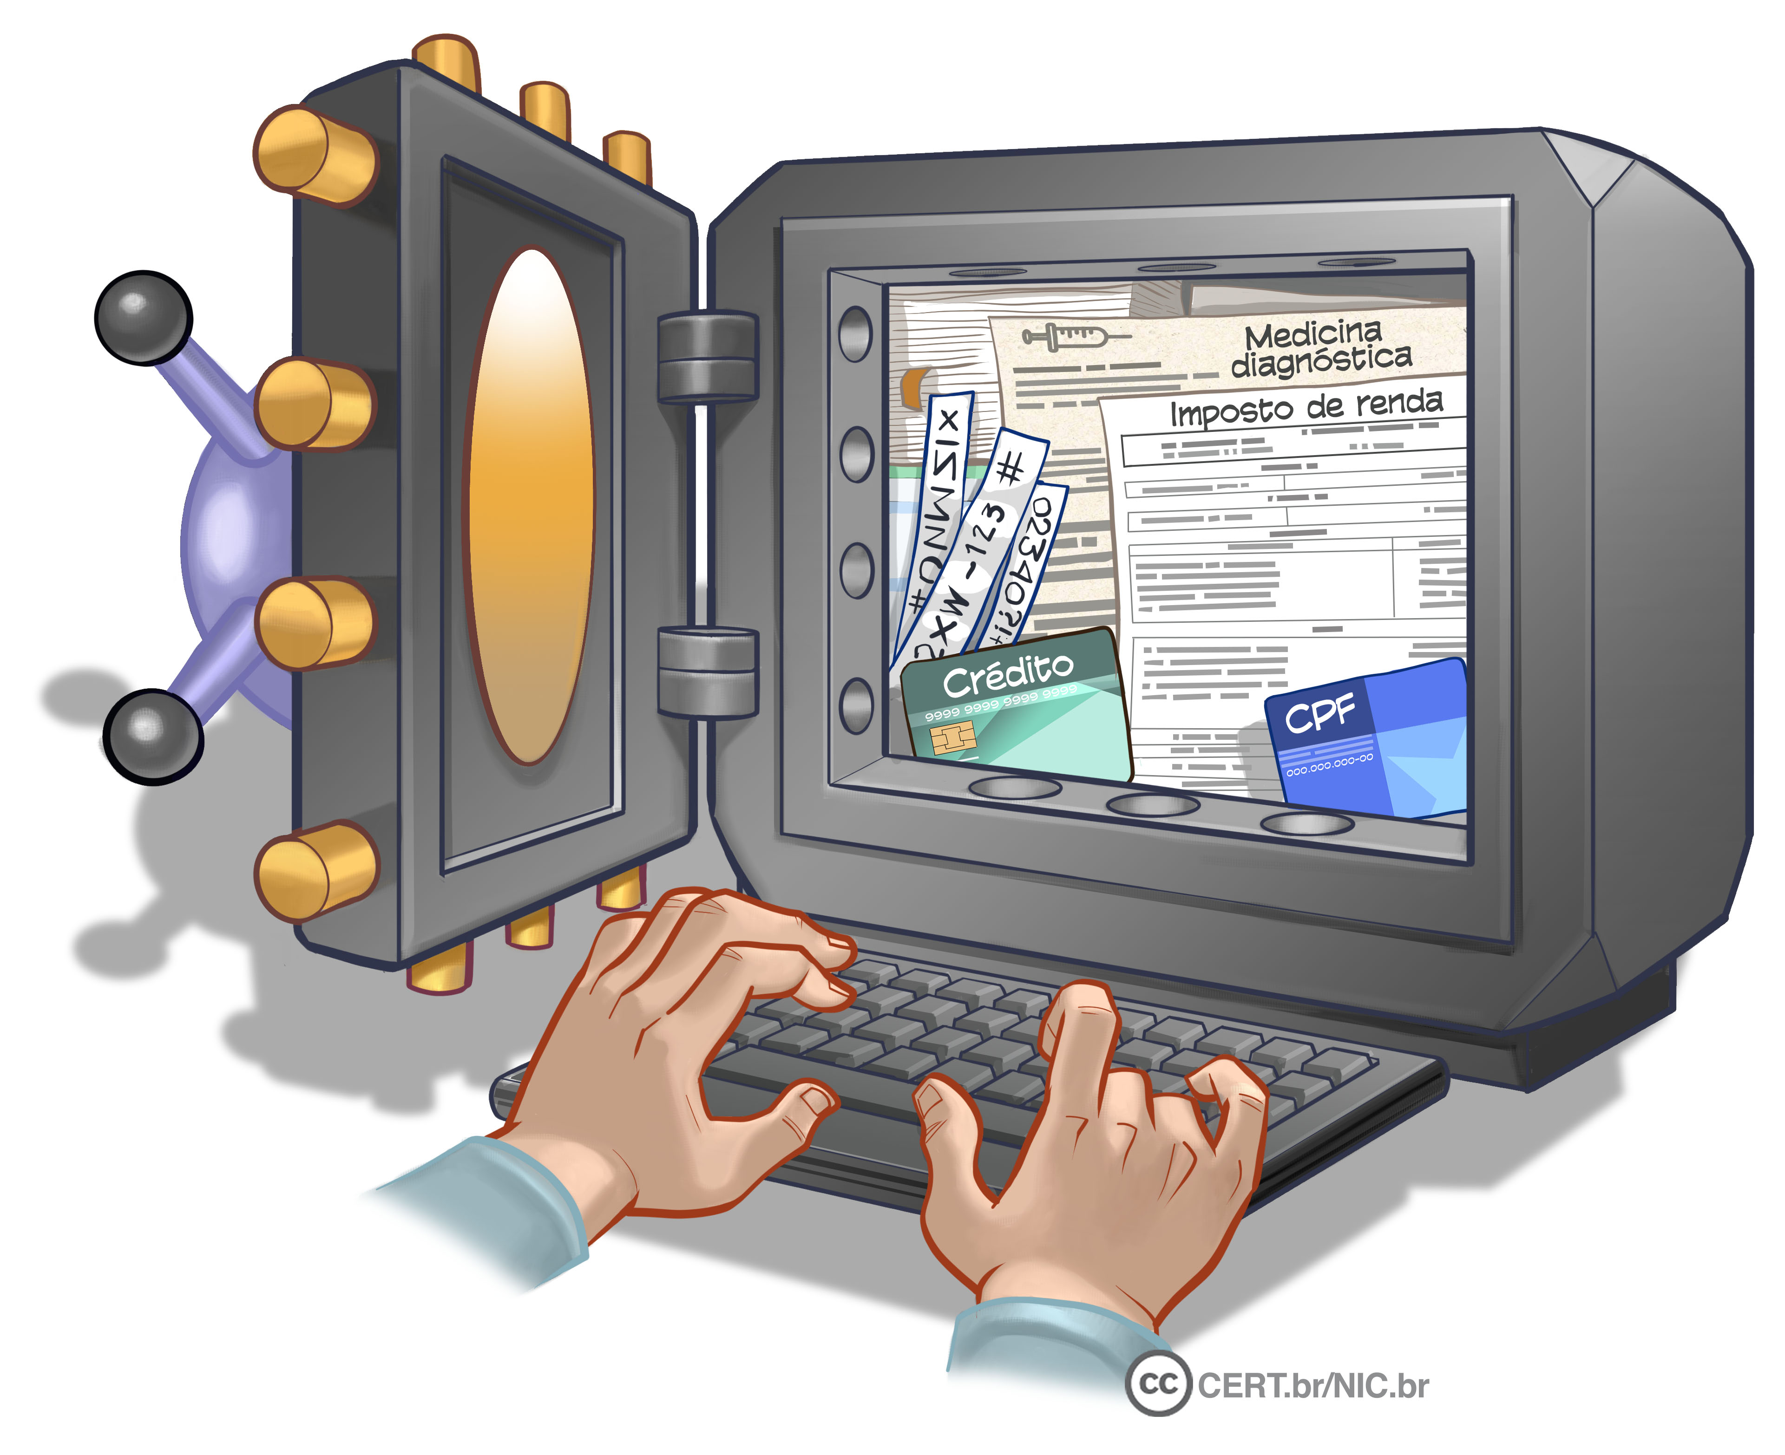
Informe-se sobre os seus direitos
Notes:
O titular dos dados pessoais tem diversos direitos garantidos pela LGPD, como a revogação do consentimento, a exclusão de dados, a portabilidade para outro fornecedor ou serviço e a correção de dados incompletos, inexatos ou desatualizados. É importante que você conheça essa lei para que possa detectar mais facilmente os casos e agir da forma que considerar mais adequada.

Slide 41
Lei Geral de Proteção de Dados (LGPD)
Criada para que:
o indivíduo tenha controle sobre seus dados pessoais
saiba como esses dados são tratados por organizações públicas, privadas e terceiros
Dados pessoais, segundo a LGPD:
informações relacionadas a pessoa natural identificada ou identificável
Como titular de dados pessoais você tem diversos direitos garantidos pela LGPD, como os definidos no art. 18
Informe-se sobre a LGPD, conheça seus direitos e saiba como agir de forma adequada:
https://www.gov.br/anpd/pt-br/legislacao
Notes:
A “Lei Geral de Proteção de Dados Pessoais” (LGPD), que regulamenta o tratamento de dados em território brasileiro, foi criada para coibir o uso indiscriminado de dados pessoais.
Um dos pressupostos fundamentais da LGPD é que o tratamento de dados pessoais só pode ser realizado em determinadas hipóteses, como mediante o fornecimento de consentimento pelo seu titular, e deve observar princípios como finalidade, adequação, necessidade, livre acesso, qualidade dos dados, transparência, segurança, prevenção, não discriminação, responsabilização e prestação de contas.

Slide 42
Benefícios e direitos trazidos pela LGPD (1/2)
A LGPD:
dá a você o direito de saber:
como seus dados são exatamente tratados
quais dados são coletados
o porquê e com quem seus dados são compartilhados
traz maior segurança jurídica
ao fornecer mecanismos para que você tenha controle sobre quais dados seus são coletados e como são usados
Organizações públicas e privadas devem disponibilizar informações claras que o ajudem a compreender:
os termos de consentimento
as bases legais que apoiam o tratamento dos seus dados

Slide 43
Benefícios e direitos trazidos pela LGPD (2/2)
Caso a instituição responsável pelo tratamento de seus dados pessoais não atenda a um de seus direitos de titular sem uma justificativa legal:
você tem o direito de peticionar uma reclamação para a Autoridade Nacional de Proteção de Dados – ANPD
https://www.gov.br/anpd/pt-br/canais_atendimento
Notes:
A Autoridade Nacional de Proteção de Dados – ANPD é um órgão vinculado à Presidência da República, dotada de autonomia técnica e decisória, que tem a competência de zelar pela proteção dos dados pessoais com o objetivo de proteger os direitos fundamentais de liberdade e de privacidade e o livre desenvolvimento da personalidade da pessoa natural, conforme disposto na Lei nº 13.709, de 14 de agosto de 2018, a LGPD. Mais informações em https://www.gov.br/anpd .

Slide 44
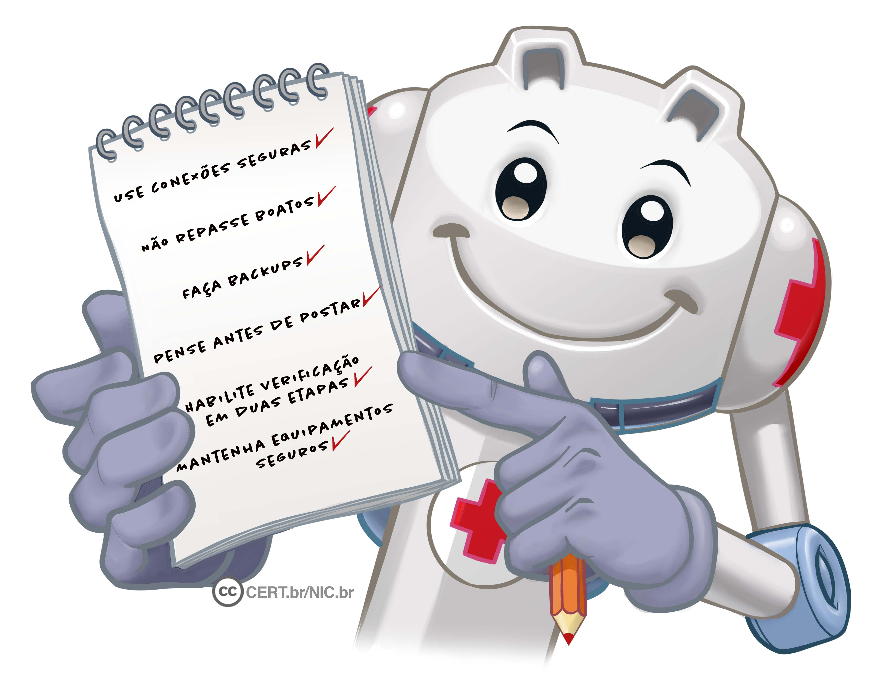
Saiba mais
Consulte os demais Fascículos da Cartilha de Segurança e o Livro Segurança na Internet: cartilha.cert.br
Confira os demais materiais sobre segurança para os diferentes públicos: internetsegura.br
Acompanhe novidades e a dica
do dia no Twitter do CERT.br
twitter.com/certbr
Notes:
Novidades e dicas diárias podem ser obtidas por meio do RSS da Cartilha e do Twitter do CERT.br:
Twitter: https://twitter.com/certbr
RSS: https://cartilha.cert.br/rss/cartilha-rss.xml
No site da Cartilha de Segurança para Internet (https://cartilha.cert.br/) você encontra diversos materiais, como dicas rápidas sobre vários assuntos e outros fascículos, com temas como Boatos, Internet Banking, Senhas e Verificação em Duas Etapas, entre outros.
No site Internet Segura (https://internetsegura.br/) você encontra materiais de interesse geral e para diversos públicos específicos, como crianças, adolescentes, pais, educadores, pessoas com mais de 60 anos e técnicos. Além dos materiais produzidos pelo NIC.br, há também iniciativas de outras entidades e instituições, com diversas informações sobre uso seguro da Internet.

Slide 45
Créditos
Cartilha de Segurança para Internet
Fascículo Autenticação
Fascículo Proteção de Dados
cartilha.cert.br/guardiao
Notes:
ESTE SLIDE NÃO PODE SER REMOVIDO. DEVE SER EXIBIDO EM TODAS AS REPRODUÇÕES, INCLUSIVE NAS OBRAS DERIVADAS.
Esta obra foi originalmente desenvolvida pelo CERT.br/NIC.br, com o propósito de promover a conscientização sobre o uso seguro da Internet e baseia-se nos materiais da Cartilha de Segurança para Internet (https://cartilha.cert.br/).
Esta obra foi licenciada sob a licença Creative Commons Atribuição-NãoComercial-CompartilhaIgual 4.0 Internacional (CC BY-NC-SA 4.0).
O CERT.br/NIC.br concede a Você uma licença de abrangência mundial, sem royalties, não-exclusiva, sujeita aos termos e condições desta Licença, para exercer os direitos sobre a Obra definidos abaixo:
Reproduzir a Obra, incorporar a Obra em uma ou mais Obras Coletivas e Reproduzir a Obra quando incorporada em Obras Coletivas;
Criar e Reproduzir Obras Derivadas, desde que qualquer Obra Derivada, inclusive qualquer tradução, em qualquer meio, adote razoáveis medidas para claramente indicar, demarcar ou de qualquer maneira identificar que mudanças foram feitas à Obra original. Uma tradução, por exemplo, poderia assinalar que “A Obra original foi traduzida do Inglês para o Português,” ou uma modificação poderia indicar que “A Obra original foi modificada”;
Distribuir e Executar Publicamente a Obra, incluindo as Obras incorporadas em Obras Coletivas; e,
Distribuir e Executar Publicamente Obras Derivadas.
Desde que respeitadas as seguintes condições:
Atribuição — Você deve fazer a atribuição do trabalho, da maneira estabelecida pelo titular originário ou licenciante (mas sem sugerir que este o apoia, ou que subscreve o seu uso do trabalho). No caso deste trabalho, deve incluir a URL para o trabalho original (Fonte – cartilha.cert.br) em todos os slides.
NãoComercial — Você não pode usar esta obra para fins comerciais.
CompartilhaIgual — Se você alterar, transformar ou criar em cima desta obra, você poderá distribuir a obra resultante apenas sob a mesma licença, ou sob uma licença similar à presente.
Aviso — Em todas as reutilizações ou distribuições, você deve deixar claro quais são os termos da licença deste trabalho. A melhor forma de fazê-lo, é colocando um link para a seguinte página:
https://creativecommons.org/licenses/by-nc-sa/4.0/deed.pt_BR
A descrição completa dos termos e condições desta licença está disponível em:
https://creativecommons.org/licenses/by-nc-sa/4.0/legalcode.pt

